Slide 1
개츠비
시연시나리오
김수진 권민용 배준식 석민형 윤호준 이연의
SSAFY 7기 자율프로젝트

Slide 2
Table of contents
01
02
03
인트로
오피스
친구
04
05
게임
수집
06
마이페이지

Slide 3
01
인트로 페이지

Slide 4
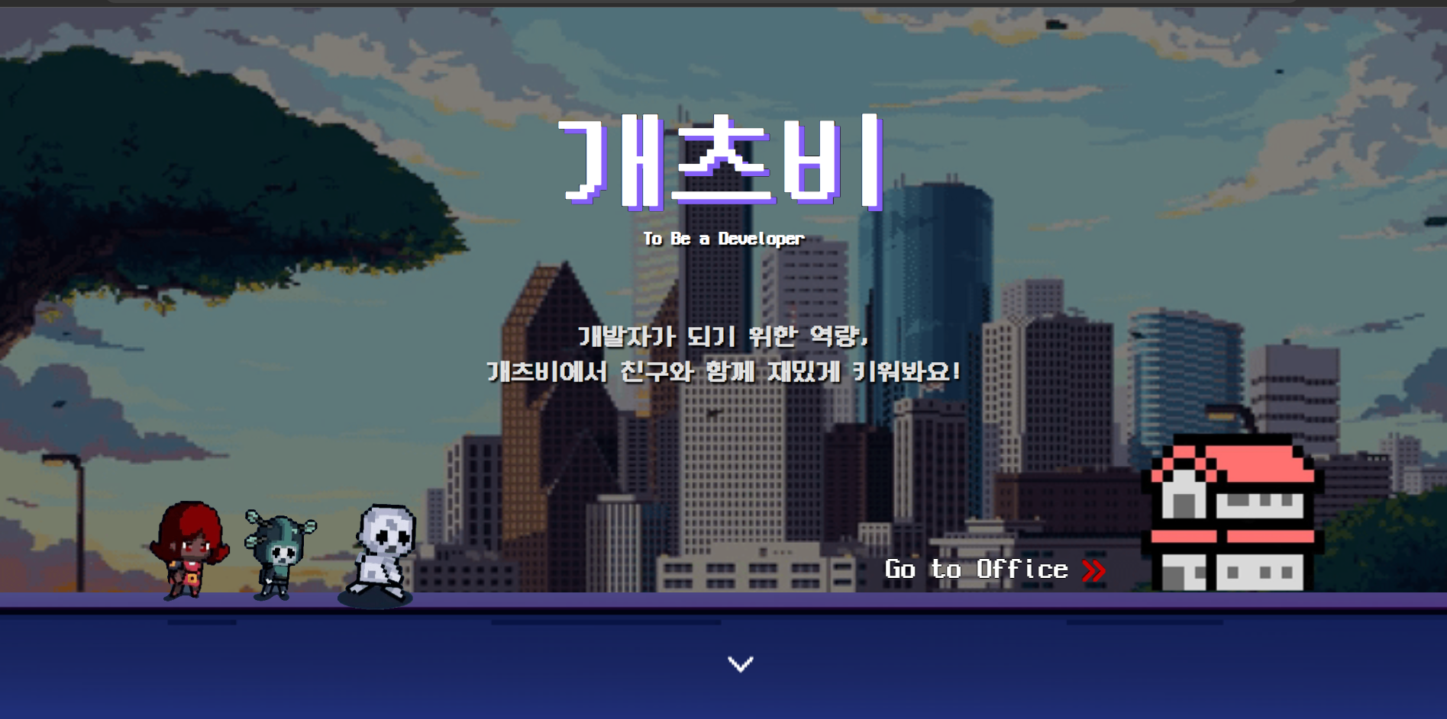
1-1. 메인 페이지
1
2
1. 클릭시, 로그인/서비스 화면으로 이동
2. 클릭시, 서비스 설명 화면으로 스크롤 이동
1
2

Slide 5
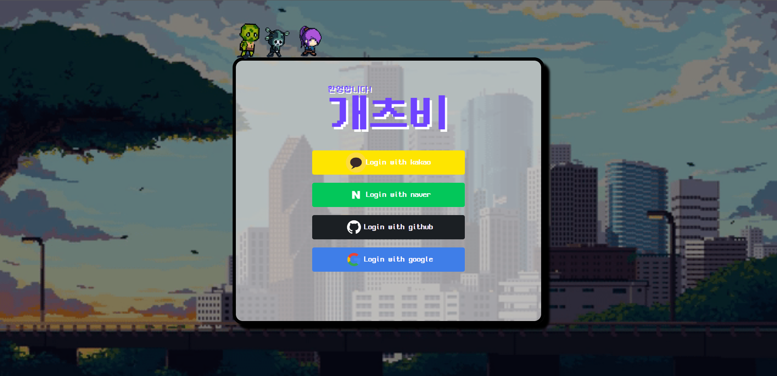
1-2. 로그인
간편한 소셜 로그인을 통해
서비스를 이용할 수 있습니다.
1
2
3
4
1
. 카카오 로그인
. 네이버 로그인
. 깃허브 로그인
. 구글 로그인
2
3
4

Slide 6

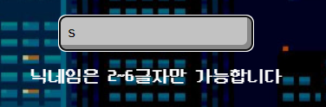
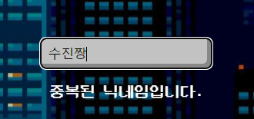
1-3. 닉네임
1
최초 회원가입시,
닉네임을 입력받습니다.
2
3
. 닉네임 입력 (글자 수 확인/ 중복확인)
. 기본 캐릭터 제공
. 시작버튼 (닉네임 등록)
1
2
3

Slide 7
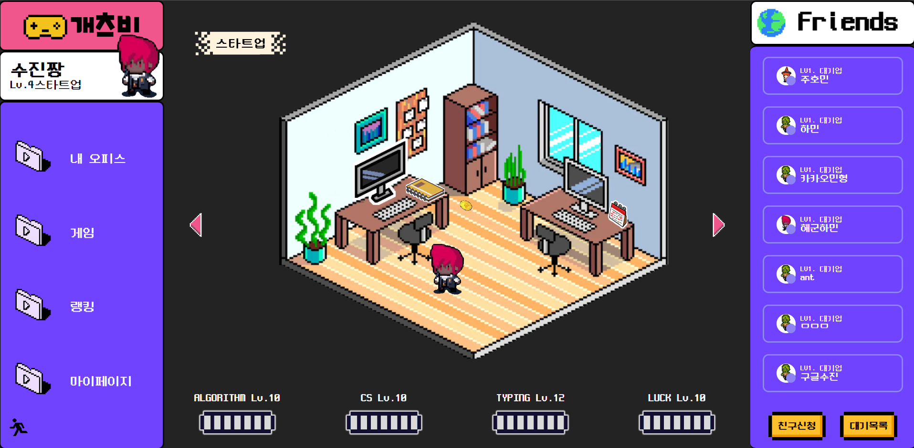
1-4. 사이드바
4
1
2
로그인하면, 자신의 오피스화면으로 이동
3
1
. 닉네임/레벨 확인
2
. 네브바 (내 오피스/ 게임/랭킹/마이페이지 이동)
3
. 로그아웃
4
. 친구 리스트

Slide 8
02
오피스

Slide 9

2. 오피스
1
1
자신의 역량 레벨에 따라 오피스를 수집할 수 있습니다.
2
기본 오피스는 자신이 가진 오피스들 중 제일 높은 레벨의 오피스입니다.
1
. 이전/다음 오피스를 볼 수 있습니다
2
. 자신의 역량 레벨/경험치 를 볼 수 있습니다.

Slide 10
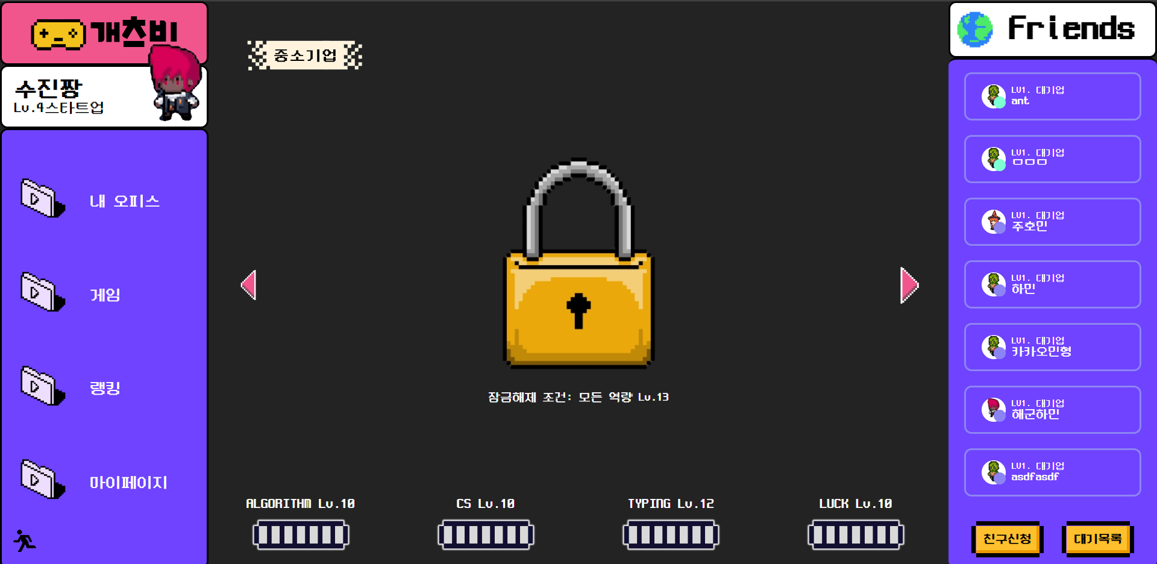
2. 오피스
모든 역량 레벨이 특정 레벨에 도달하면 오피스를 잠금 해제 할 수 있습니다.

Slide 11
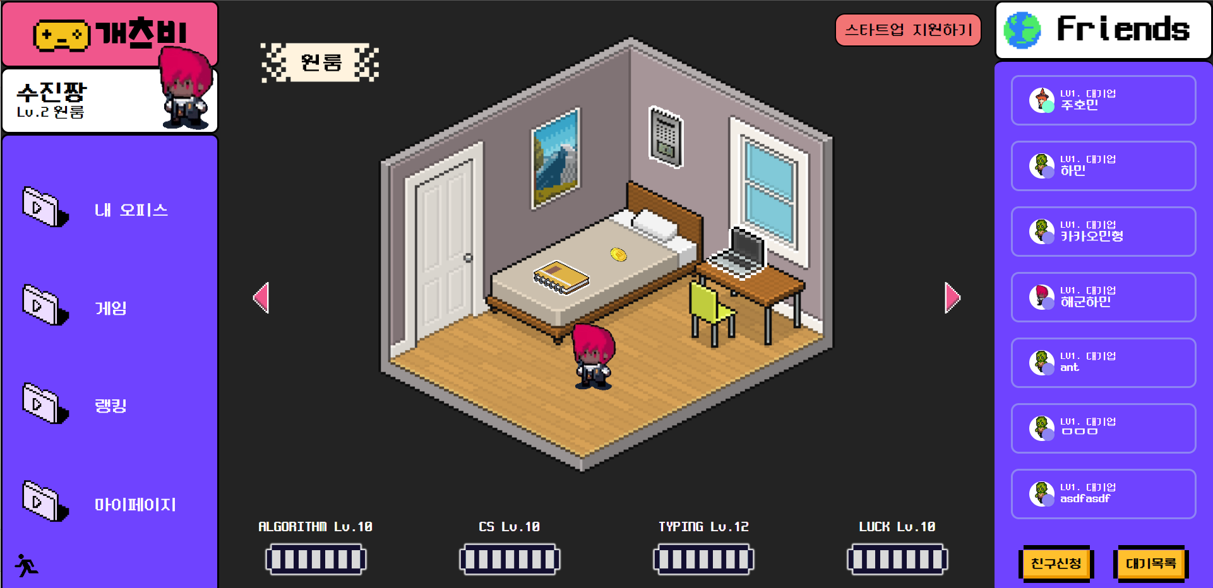
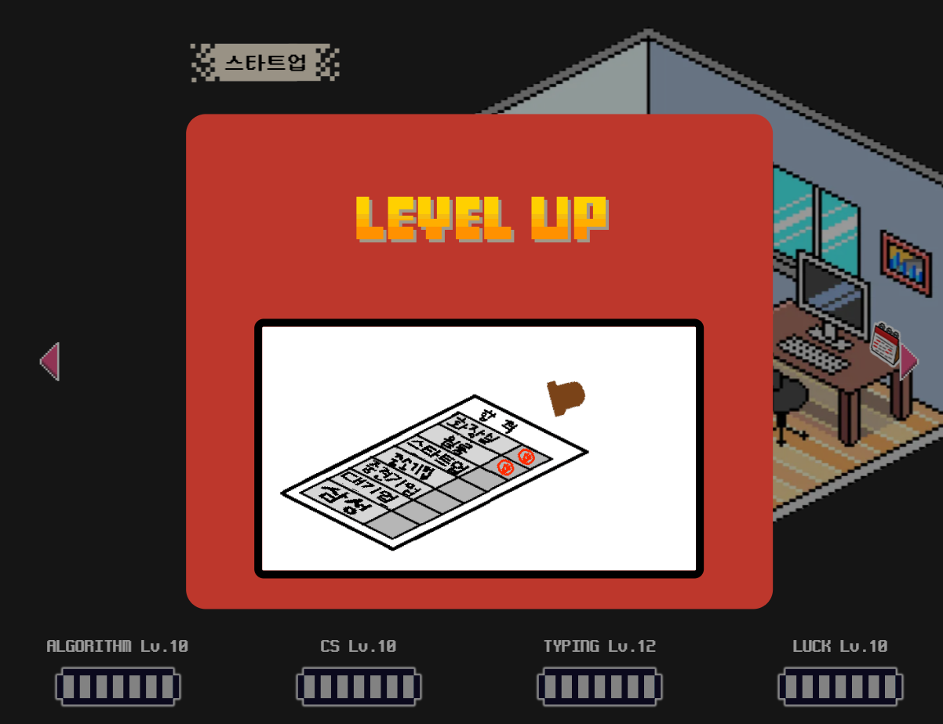
2. 오피스
1
2
다음 오피스가 조건에 부합하면 오른쪽 위에 버튼이 생깁니다.
1
레벨업하면, 레벨업 gif가 나오고 오피스 잠금해제 됩니다.
2

Slide 12
2. 오피스
1
2
3
4
달력을 클릭하면 출석체크 모달이 열립니다.
1
책 클릭시, 마이페이지로 이동합니다.
2
동전 클릭시, 싸피 게임 페이지로 이동합니다.
3
컴퓨터 클릭시, 게임 페이지로 이동합니다.
4

Slide 13
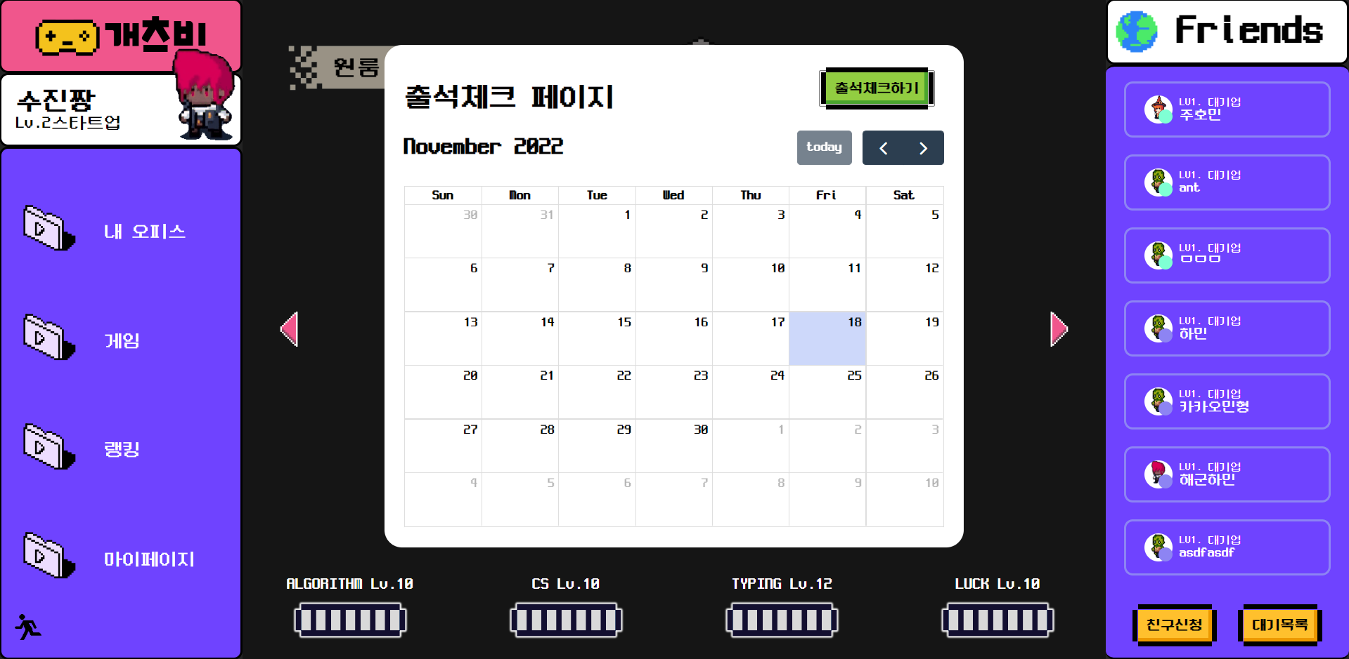
2. 오피스
1
2
1
출석체클 버튼을 통하여 출석체크를 할 수 있습니다.
날짜에 파란 배경으로 출석한 날짜를 확인 할 수 있습니다.
2

Slide 14
03
친구

Slide 15
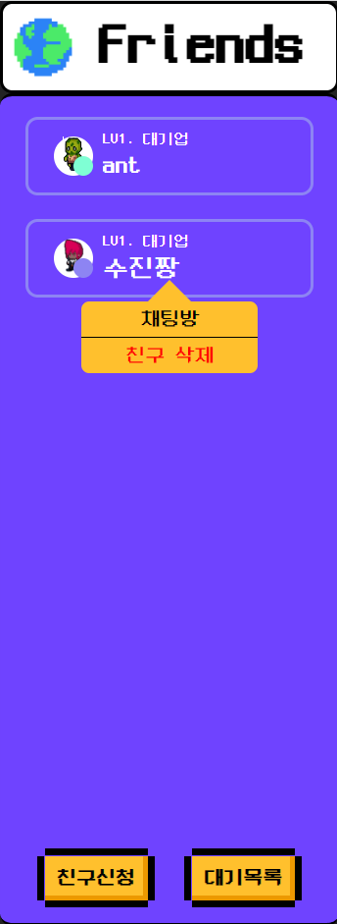

3. 친구
친구목록
- 친구의 프로필, 닉네임, 레벨을 확인할 수 있습니다.
- 프로필 오른쪽 하단의 점으로 온라인 (에메랄드) / 오프 라인(보라) 상태를 알 수 있습니다.
1
1
2
친구신청 버튼 클릭시, 친구 신청 모달이 열립니다.
5
6
3
대기목록 버튼 클릭시, 대기 목록 모달이 열립니다.
4
친구가 나에게 친구요청을 보내면 대기목록 우측 상단에 빨간 점이 생깁니다.
5
채팅방을 클릭하면 해당 친구와 대화를 할 수 있는 대화창이 활성화됩니다.
6
친구삭제를 클릭하면 해당 유저와 친구를 취소할 수 있습니다.
2
3
4

Slide 16
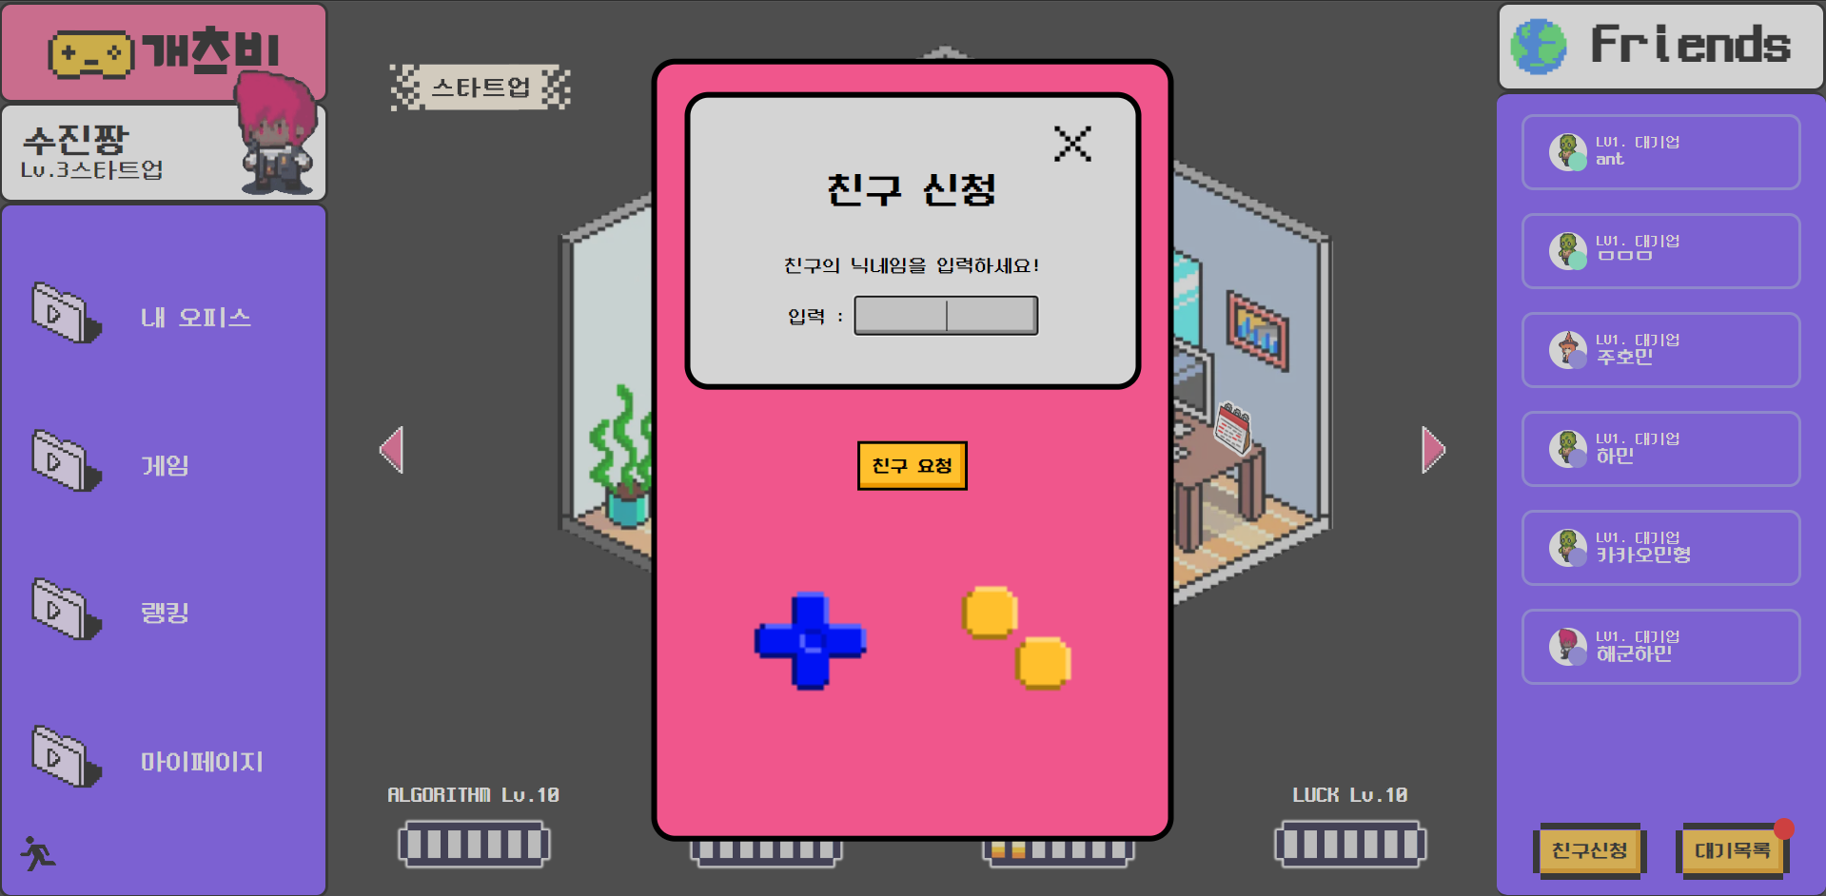
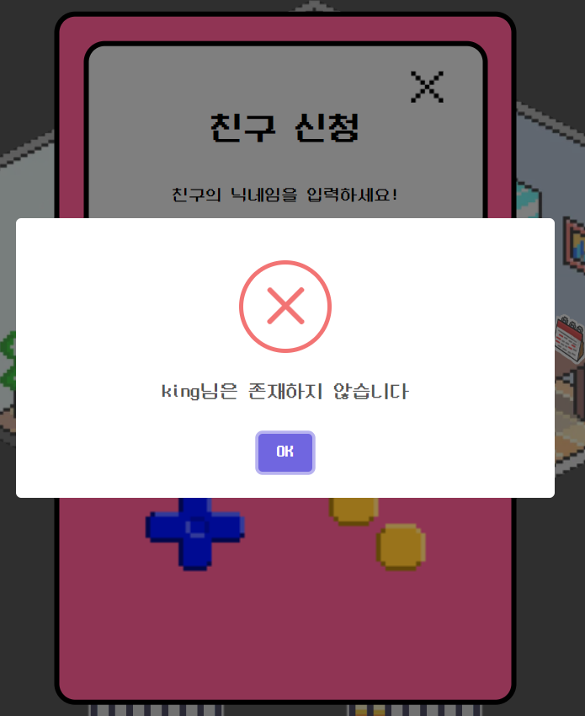
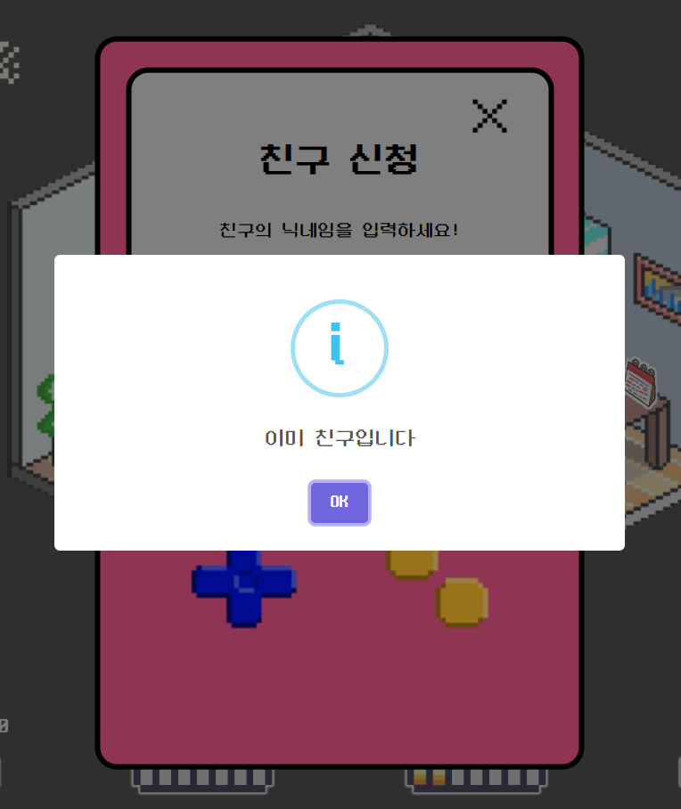
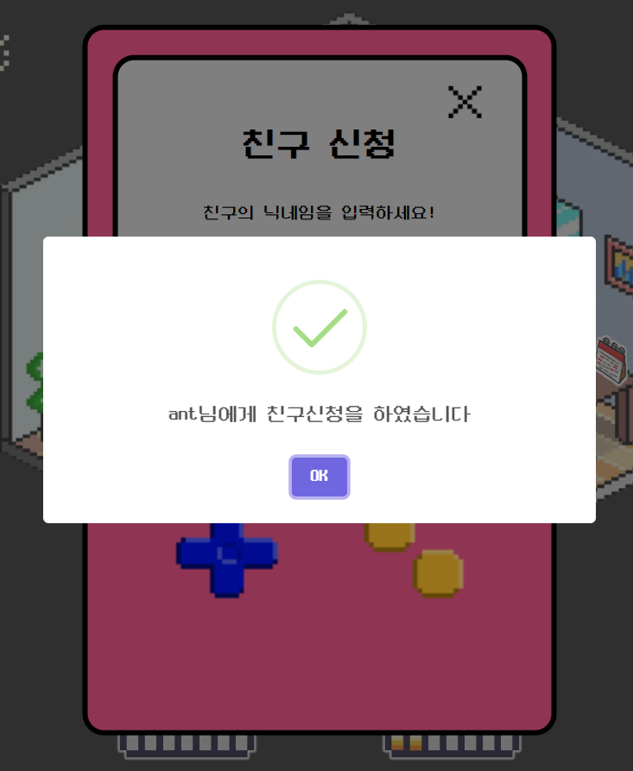
3. 친구
닉네임을 입력할 수 있습니다
1
1
2
친구 요청 버튼을 클릭하여 친구 요청을
보낼 수 있습니다.
2
<닉네임이 존재 x>
<이미 친구일 때>
<성공적으로 요청>

Slide 17
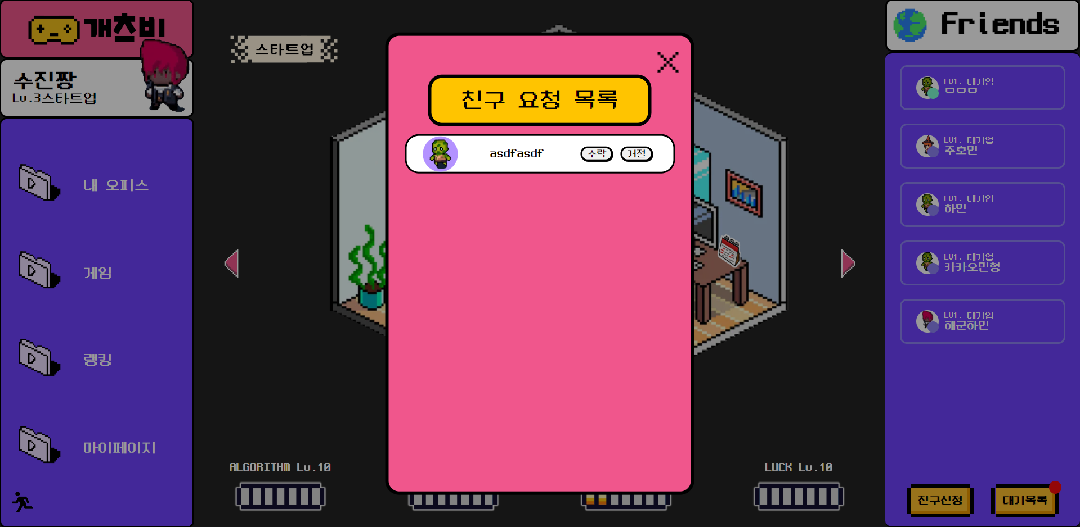
3. 친구
1
2
3
친구요청 목록에서 나에게 친구 요청을 한 목록을 조회할 수 있습니다.
1
2
수락 버튼을 눌러 친구 요청을 받을 수 있습니다.
3
거절 버튼을 누르면 친구 요청이 취소됩니다.

Slide 18
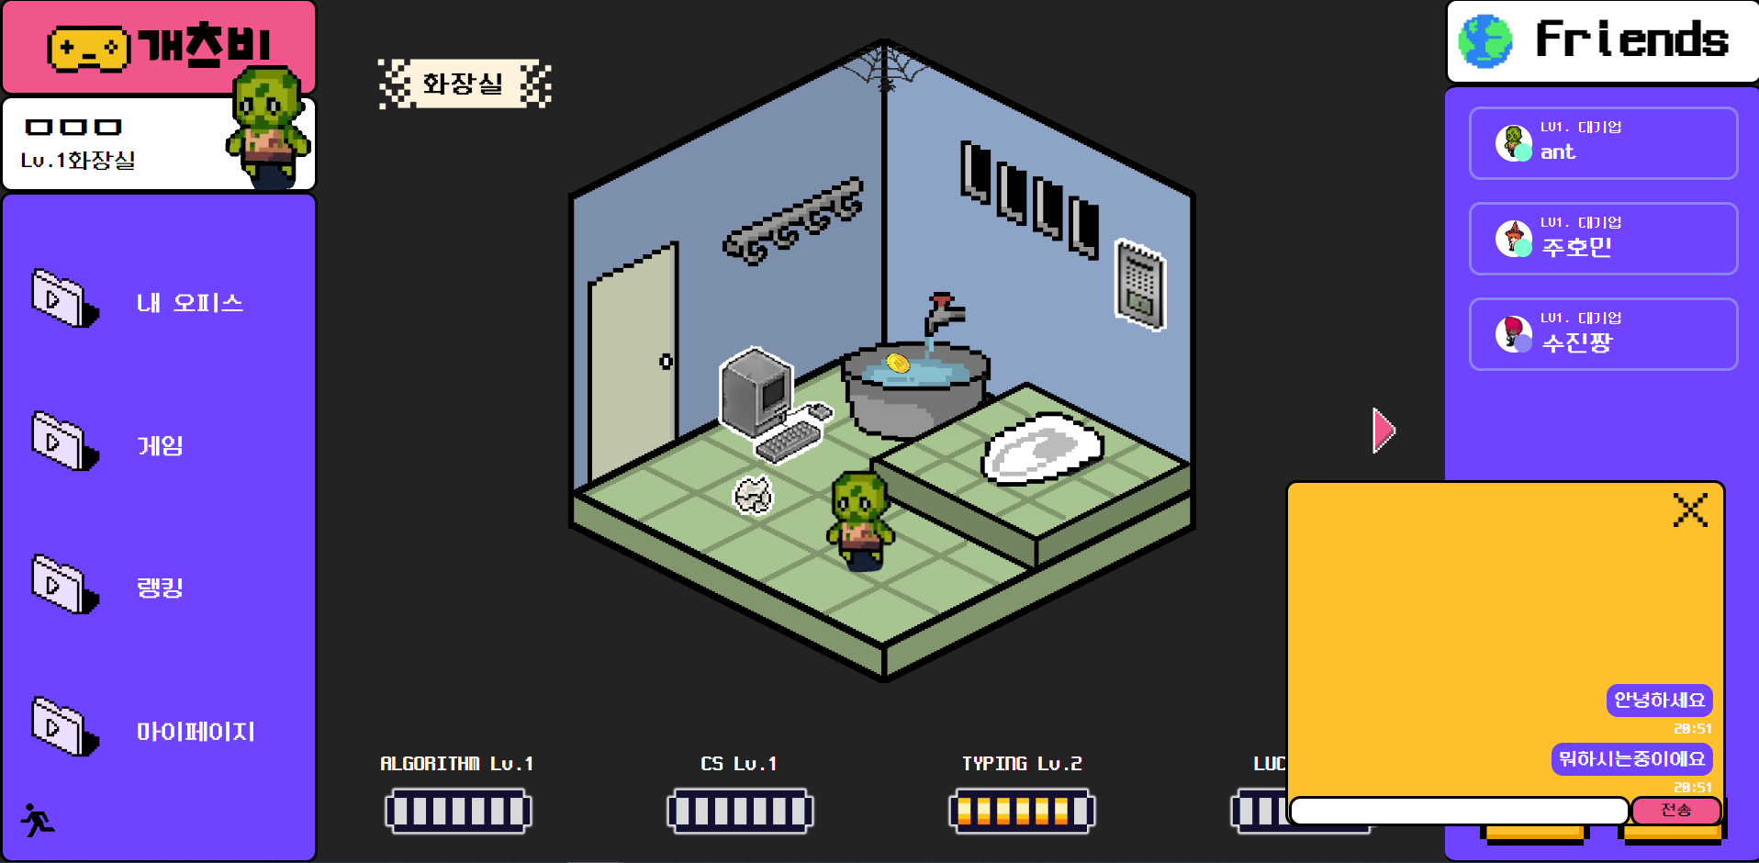
3. 친구
1
2
3
대화창을 통하여 지금까지 대화 한 내용을 확인할 수 있습니다
1
2
입력창에 보낼 내용을 입력할 수 있습니다.
3
전송 버튼을 누르면입력창에 적은 내용을 상대방에게 전달할 수 있습니다

Slide 19
04
게임

Slide 20
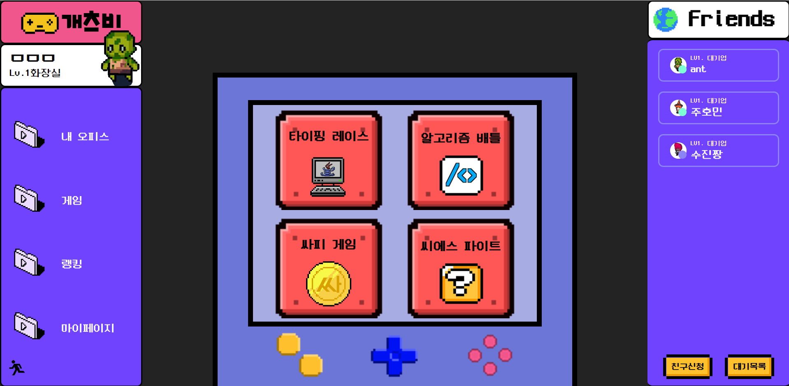
- 게임 선택
1
2
3
4
1. 클릭시 타이핑 레이스 페이지로 이동합니다.
2. 클릭시 알고리즘 배틀 페이지로 이동합니다.
3. 클릭시 싸피 게임 페이지로 이동합니다.
4. 클릭시 씨에스 파이트 페이지로 이동합니다.

Slide 21
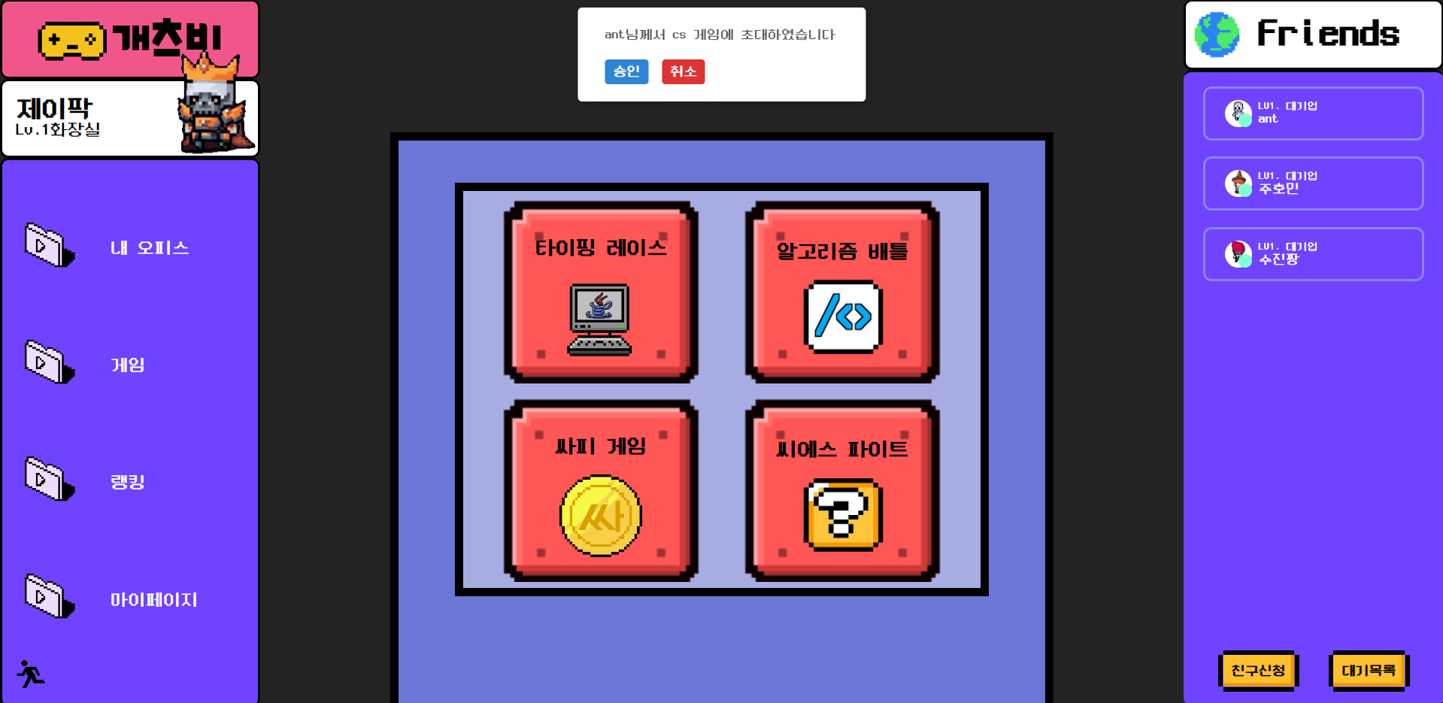
- 게임 선택
1
2
3
1. 게임 초대 메시지를 통해 어떤 사람이 어떤게임에 초대했는지 알 수 있습니다.
2. 클릭시 그 게임에 참가할 수 있습니다.
3. 취소 시 요청이 거절됩니다.

Slide 22
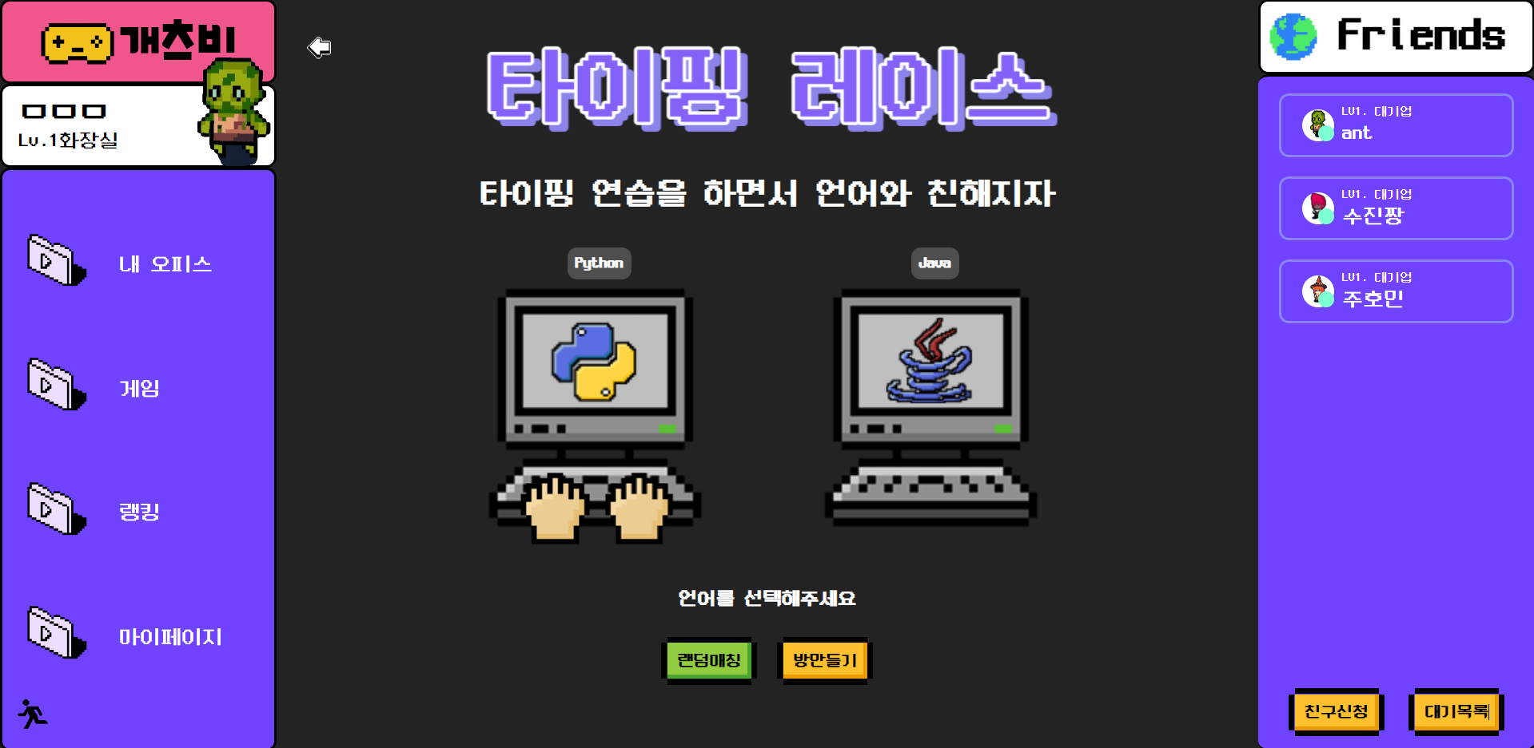
4. 게임
- 타이핑 레이스
- 알고리즘 배틀
- 씨에스 파이트
- 싸피 게임
1
2
3
4
5
1. 클릭시, 게임 선택 페이지로 돌아갈 수 있습니다
2. 파이선 언어를 선택합니다.
3. 자바 언어를 선택합니다.
4. 선택한 언어로 랜덤한 유저와 매칭할 수 있습니다.
5. 선택한 언어로 방을 만들수 있습니다.

Slide 23
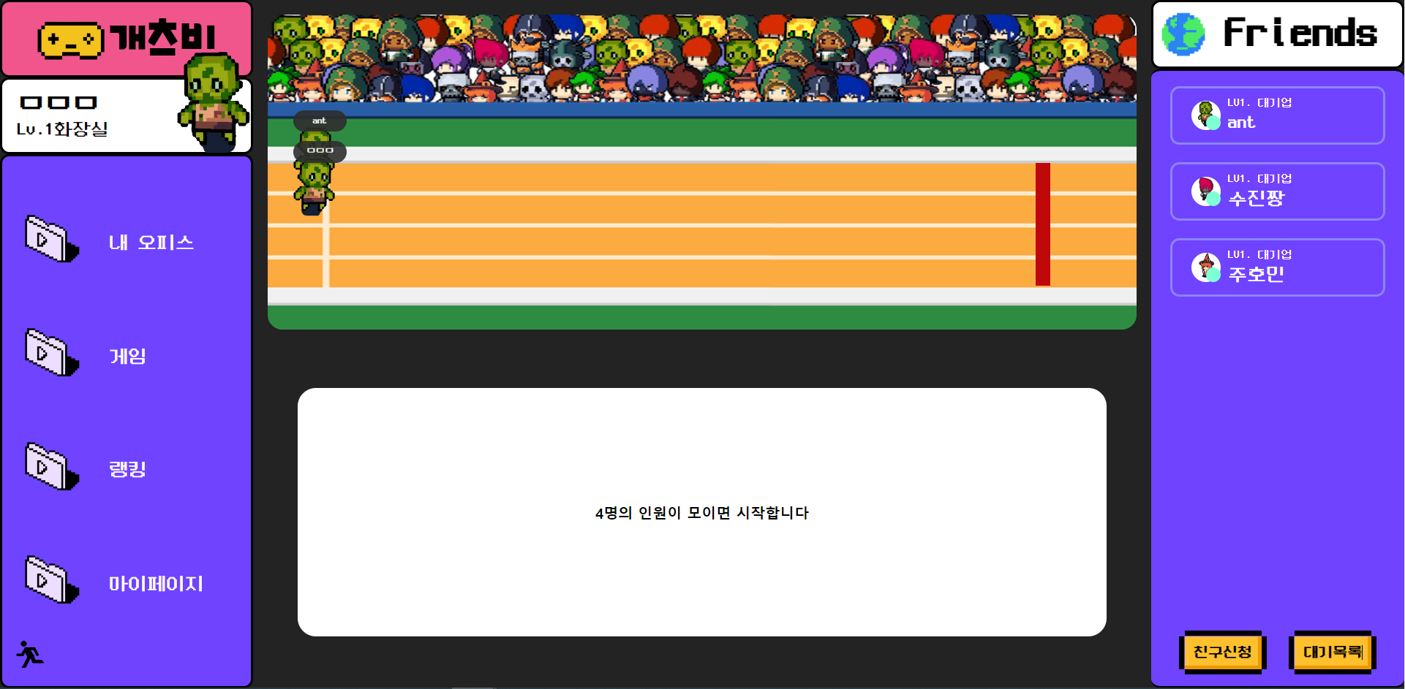
4. 게임
- 타이핑 레이스
(랜덤전)
- 알고리즘 배틀
- 씨에스 파이트
- 싸피 게임
1
2
1. 이 방에 들어온 플레이어들을 볼 수 있습니다.
2. 4명의 인원이 차면 자동으로 게임이 시작합니다.

Slide 24
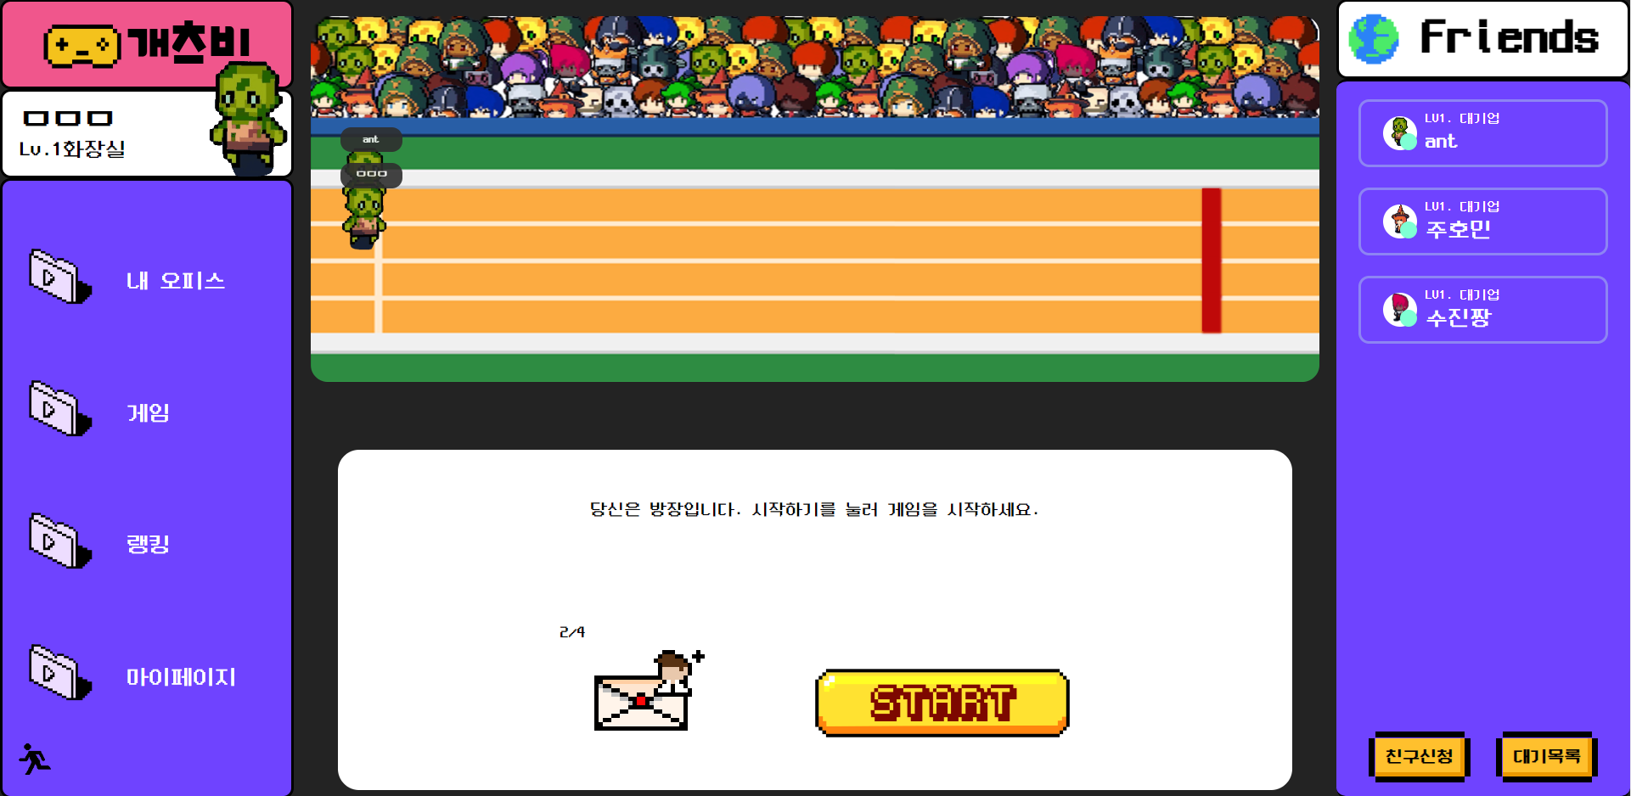
4. 게임
- 타이핑 레이스
(친선전)
- 알고리즘 배틀
- 씨에스 파이트
- 싸피 게임
1
2
3
1. 이 방에 들어온 플레이어들을 볼 수 있습니다.
2. 아이콘 클릭시 친구 초대 목록 모달이 나타납니다.
3. 방장일 때 버튼이 나타나며, 클릭시 게임을 시작할 수 있습니다.

Slide 25
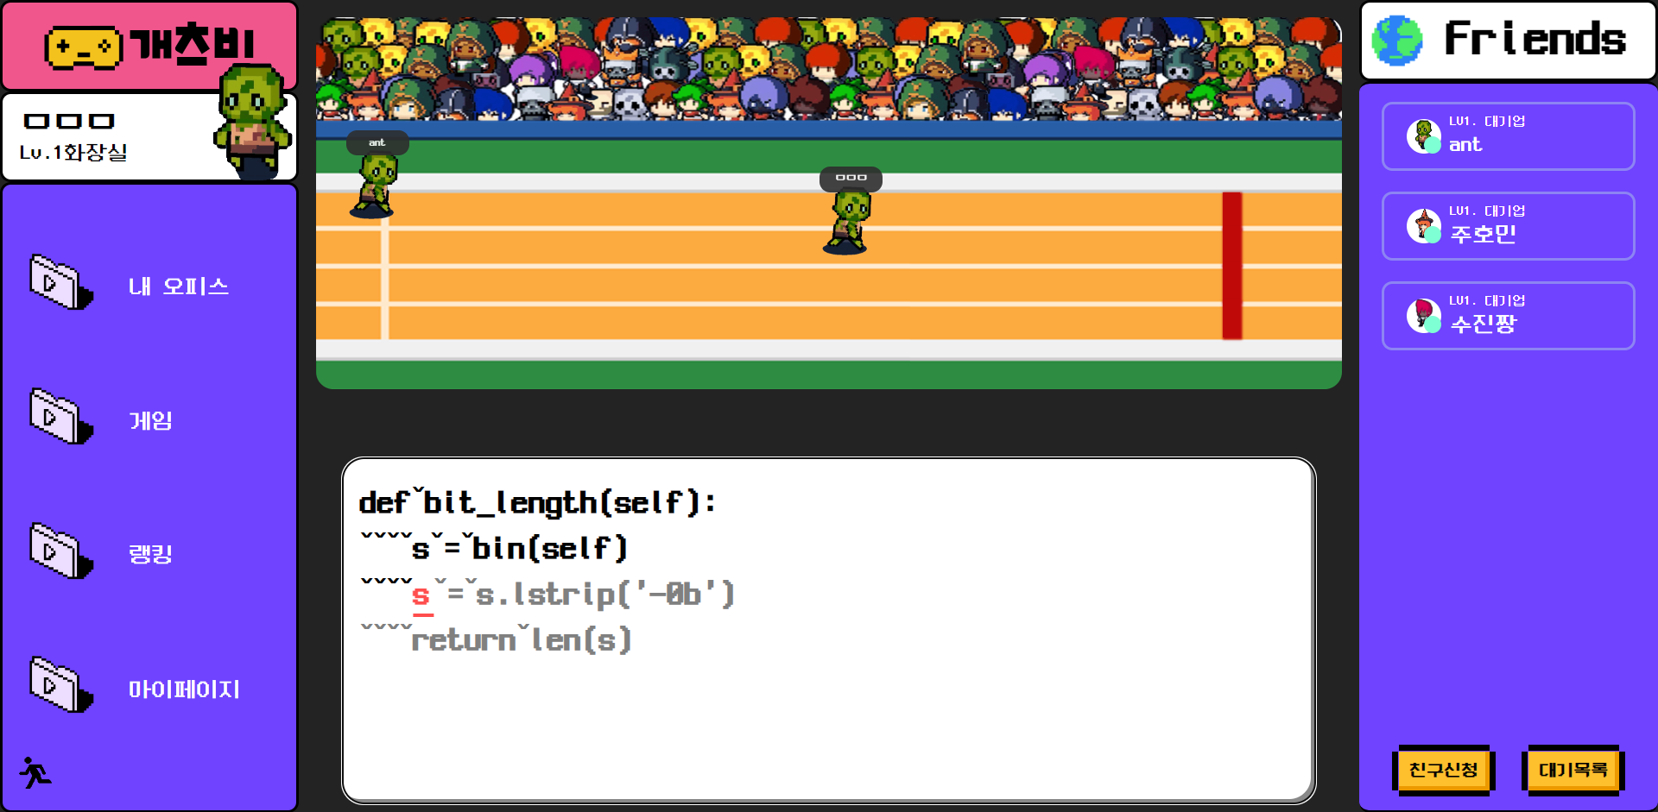
4. 게임
- 타이핑 레이스
- 알고리즘 배틀
- 씨에스 파이트
- 싸피 게임
1
2
3
1. 플레이어가 타이핑한 비율에 맞게 결승선에 가까워집니다.
2. 타이핑할 코드를 볼 수 있고, 입력할 수 있습니다.
3. 잘못 입력시 빨간색으로 표시되며 옳게 입력하면 다시 입력됩니다.

Slide 26
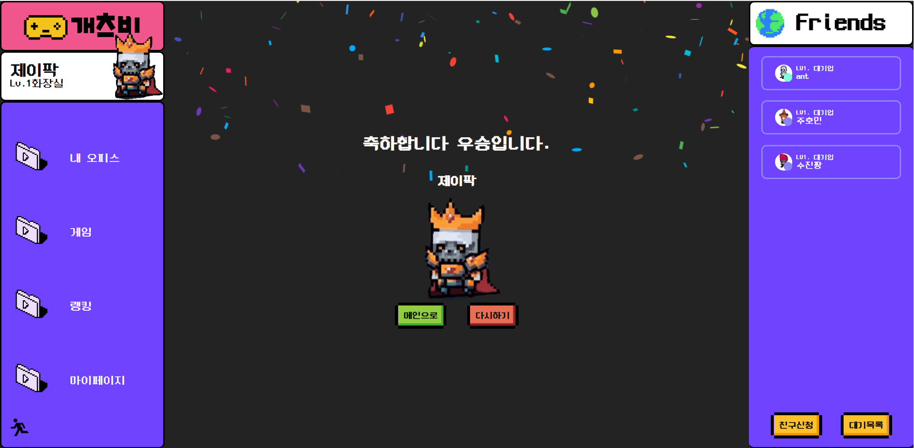
4. 게임
- 타이핑 레이스
- 알고리즘 배틀
- 씨에스 파이트
- 싸피 게임
1
2
3
1. 한 플레이어가 결승선에 도달하면 결과 페이지로 이동하여, 우승자의 프로필을 볼
수 있습니다.
2. 메인으로 클릭시 내 방으로 이동합니다.
3. 다시하기 클릭시 타이핑 레이스 메인화면으로 이동합니다.

Slide 27
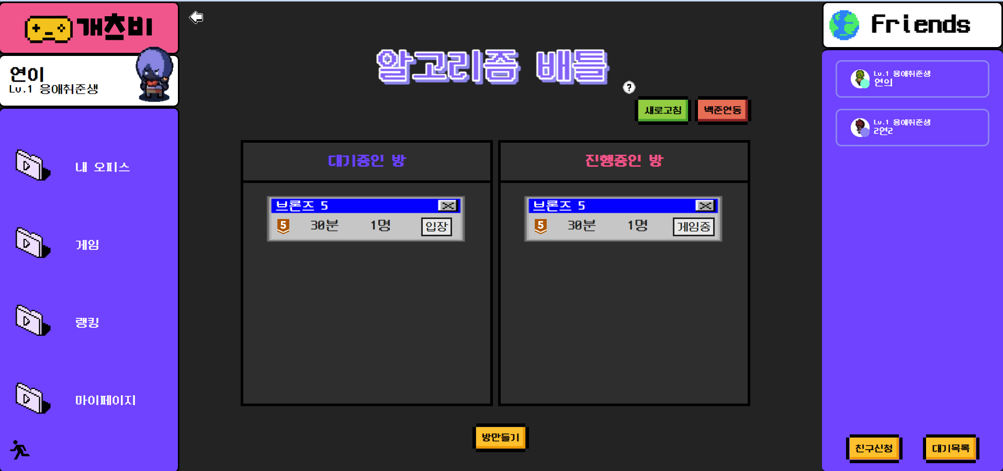
4. 게임
- 타이핑 레이스
- 알고리즘 배틀
- 씨에스 파이트
- 싸피 게임
3
4
1
2
3
5
1. 알고리즘 배틀 시작 대기중인 방을 확인할 수 있습니다.
2. 알고리즘 배틀 시작중인 방을 확인할 수 있습니다.
3. 방 목록을 새로고침 합니다.
4. 백준 아이디 연동을 위한 모달창이 열립니다.
5. 알고리즘 배틀 방을 생성할 수 있습니다.

Slide 28
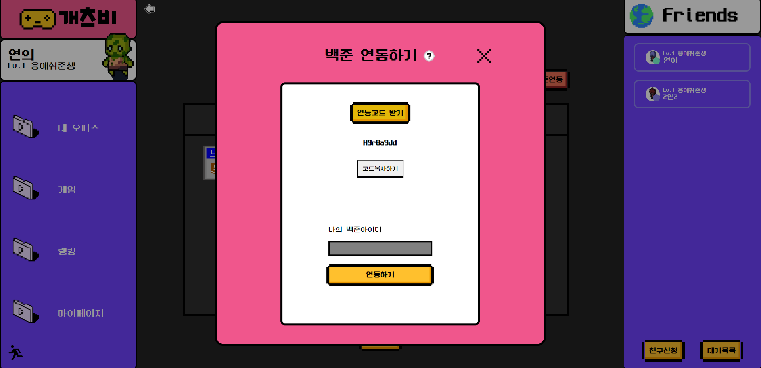
4. 게임
- 타이핑 레이스
- 알고리즘 배틀
- 씨에스 파이트
- 싸피 게임
6
7
1
2
3
4
5
1. 백준 아이디 연동을 위한 코드를 확인할 수 있습니다.
2. 백준 아이디 연동을 위한 코드입니다. 3. 연동 코드를 복사할 수 있습니다. 4. 백준 아이디를 입력하는 input 창입니다.
5. 버튼 클릭시, 연동 확인을 위한 크롤링이 수행됩니다.
6. 마우스 호버시, 백준 아이디 연동을 위한 방법을 확인할 수 있습니다. 7. 모달창을 닫을 수 있습니다.

Slide 29
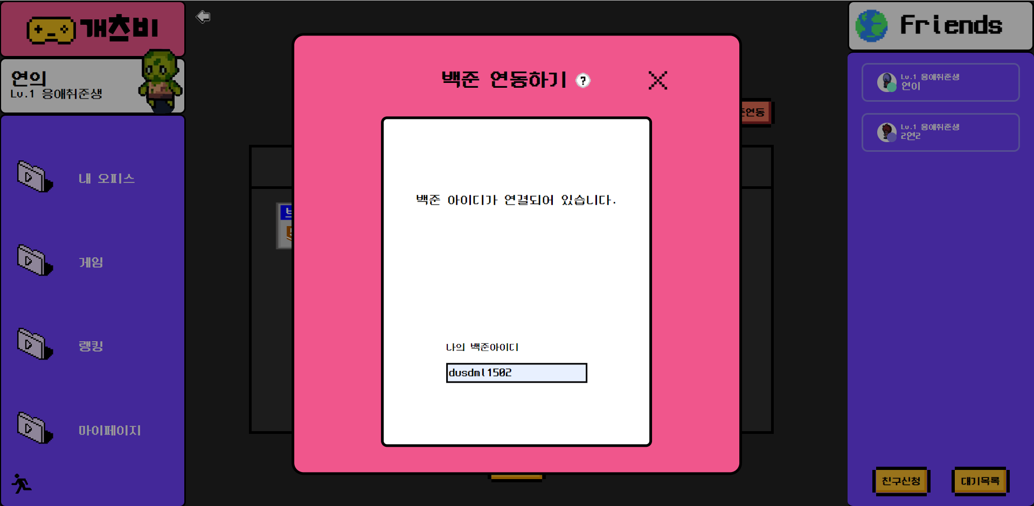
4. 게임
- 타이핑 레이스
- 알고리즘 배틀
- 씨에스 파이트
- 싸피 게임
1
1. 연동된 백준 아이디를 확인할 수 있습니다.

Slide 30
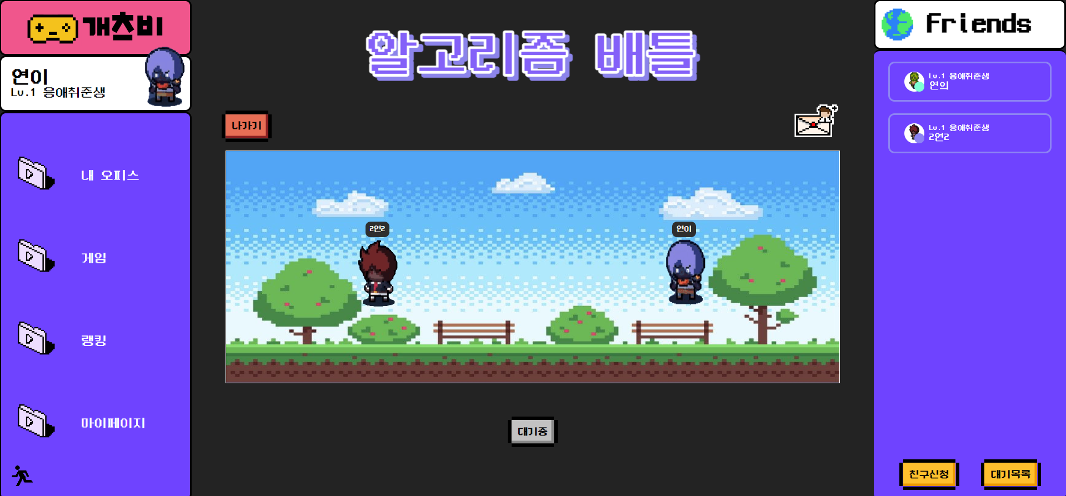
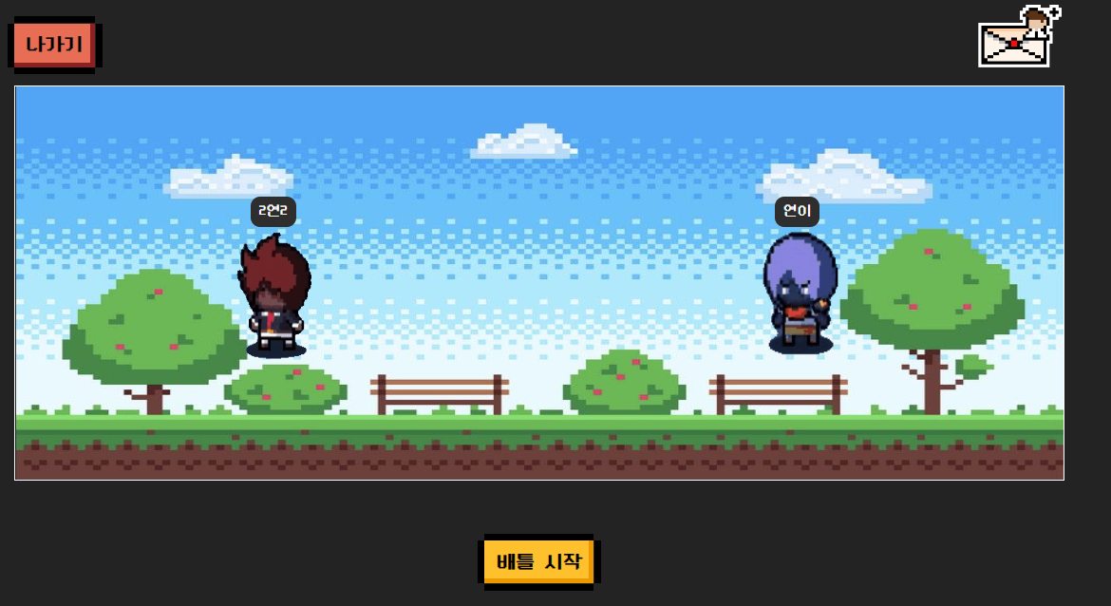
4. 게임
- 타이핑 레이스
- 알고리즘 배틀
- 씨에스 파이트
- 싸피 게임
1
2
3
4
5
1. 클릭 시, 방을 나갈 수 있습니다. 2. 친구를 초대할 수 있는 모달창이 열립니다. 3. 현재 방에 있는 사용자들을 확인할 수 있습니다. 4. 방장이 아닌 경우, 보이는 대기중 버튼입니다.
5. 방장일 경우, 클릭해 배틀을 시작할 수 있습니다.

Slide 31
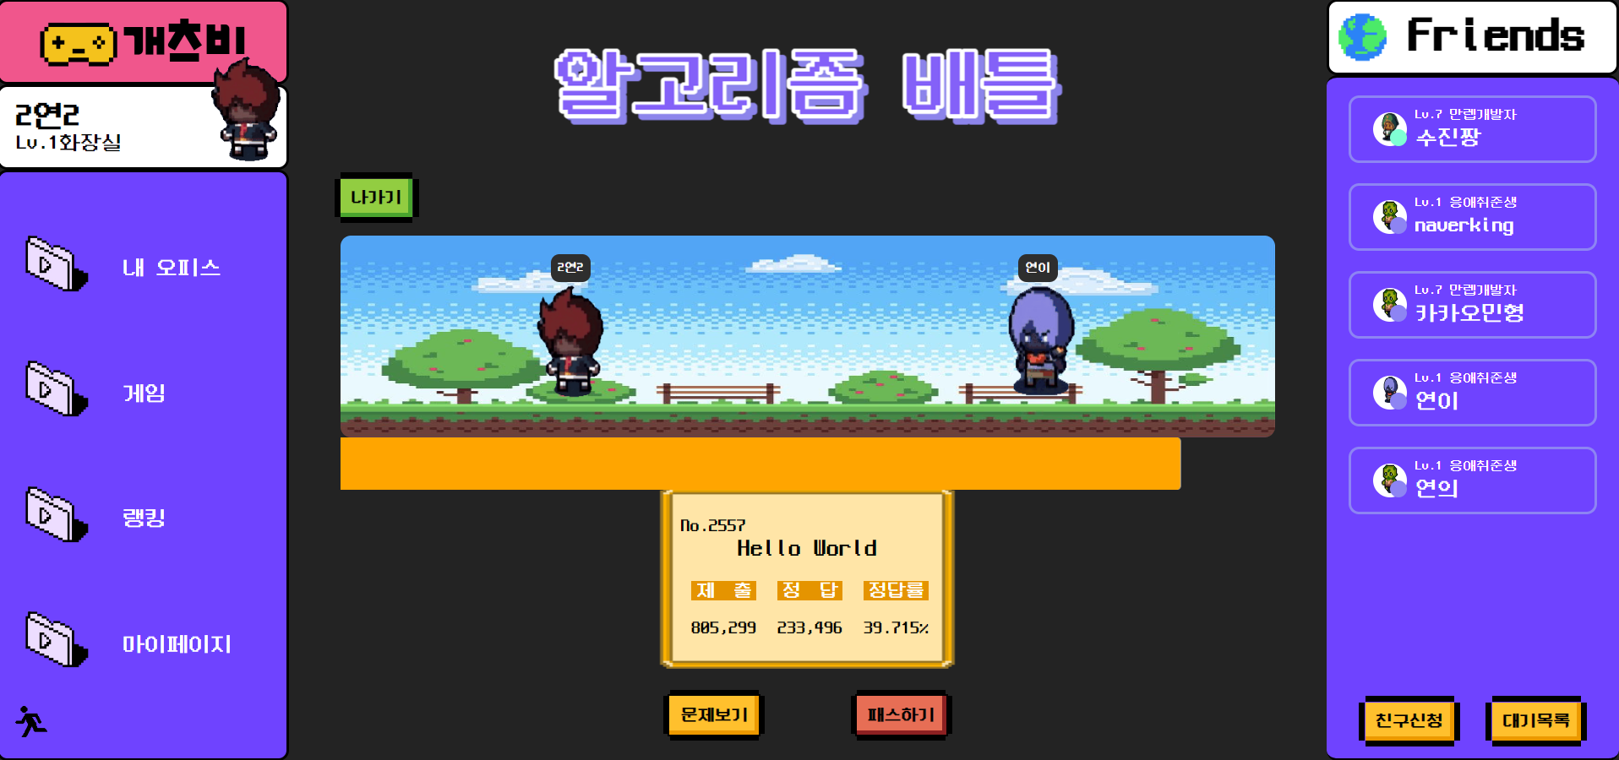
4. 게임
- 타이핑 레이스
- 알고리즘 배틀
- 씨에스 파이트
- 싸피 게임
1
2
3
4
1. 문제를 확인할 수 있는 시간을 재는 타이머입니다. 2. 풀 문제 정보입니다. 3. 클릭 시, 백준 문제 페이지 창이 열립니다. 4. 클릭 시, 해당 문제를 풀지않게 되고 타이머 종료시, 다음 문제가 보입니다.

Slide 32
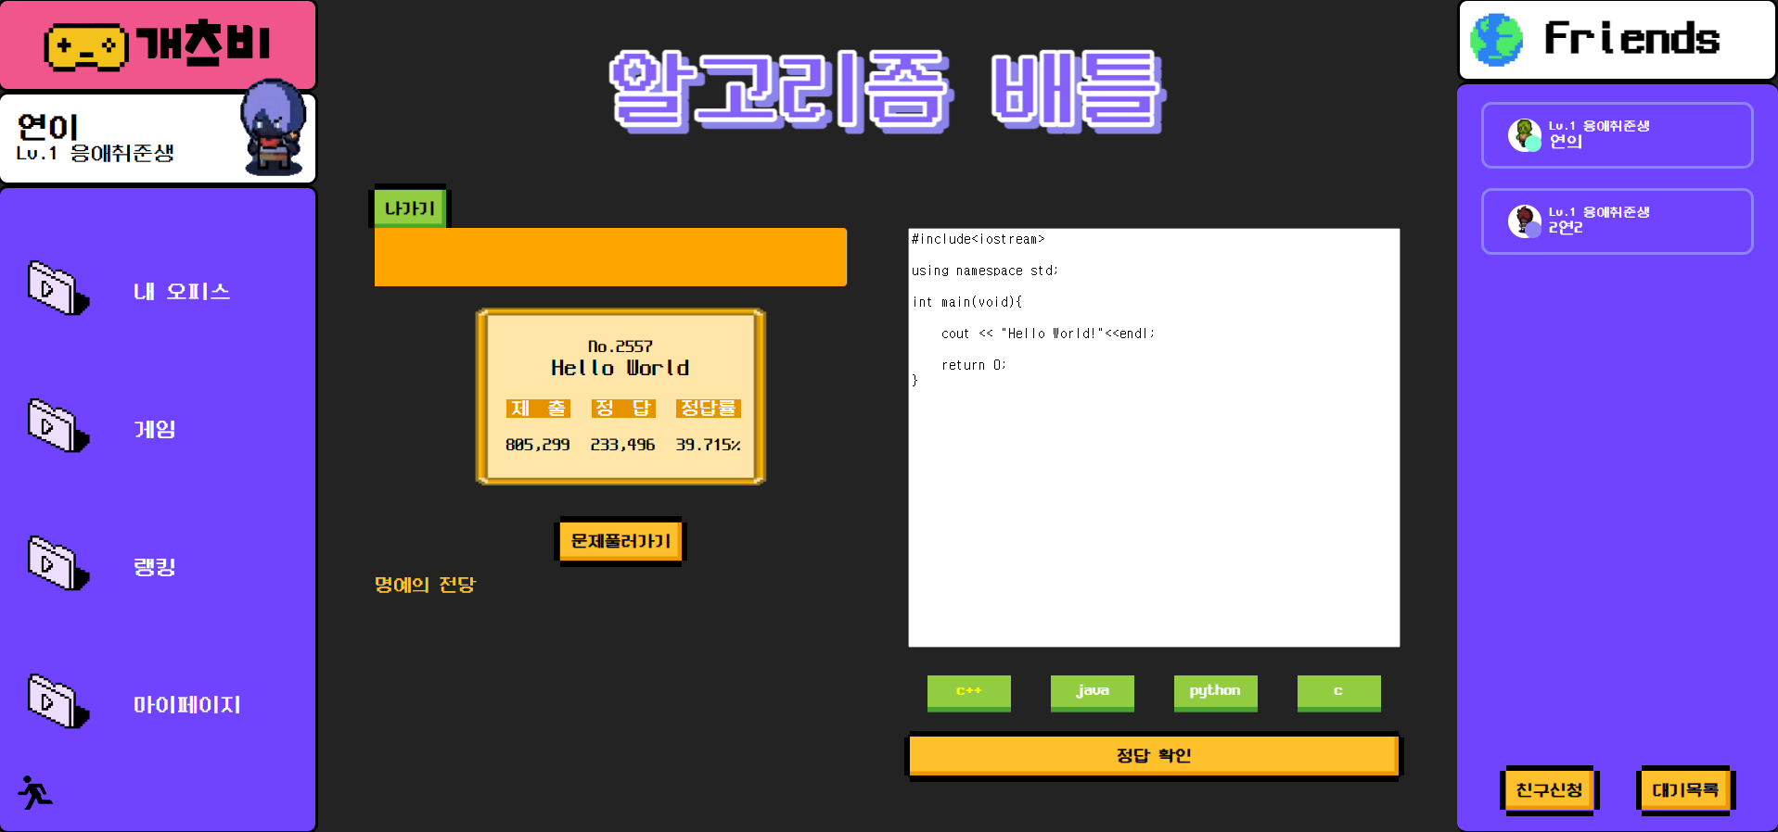
4. 게임
- 타이핑 레이스
- 알고리즘 배틀
- 씨에스 파이트
- 싸피 게임
4
1
2
3
5
6
1. 문제 풀이 시간 타이머 입니다. 2. 푸는 문제에 대한 정보 입니다.
3. 클릭 시, 백준 문제 페이지로 이동합니다. 4. 코드 입력을 위한 input 창입니다.
5. 풀이한 언어를 선택합니다.
6. 정답 확인 클릭 시, 크롤링을 통해 제출을 확인합니다.

Slide 33
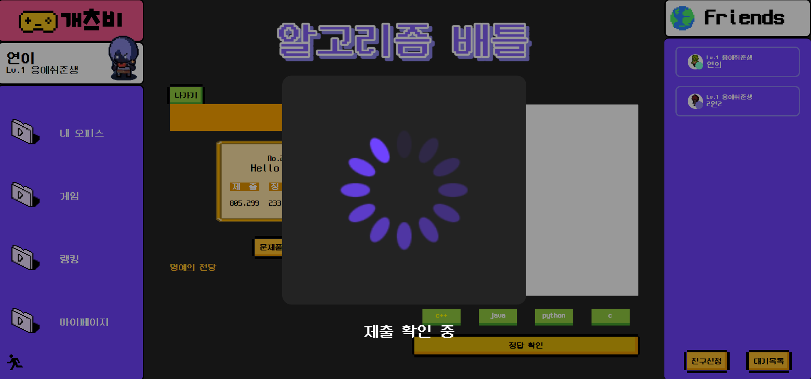
4. 게임
- 타이핑 레이스
- 알고리즘 배틀
- 씨에스 파이트
- 싸피 게임
문제 제출 확인 로딩창입니다.

Slide 34
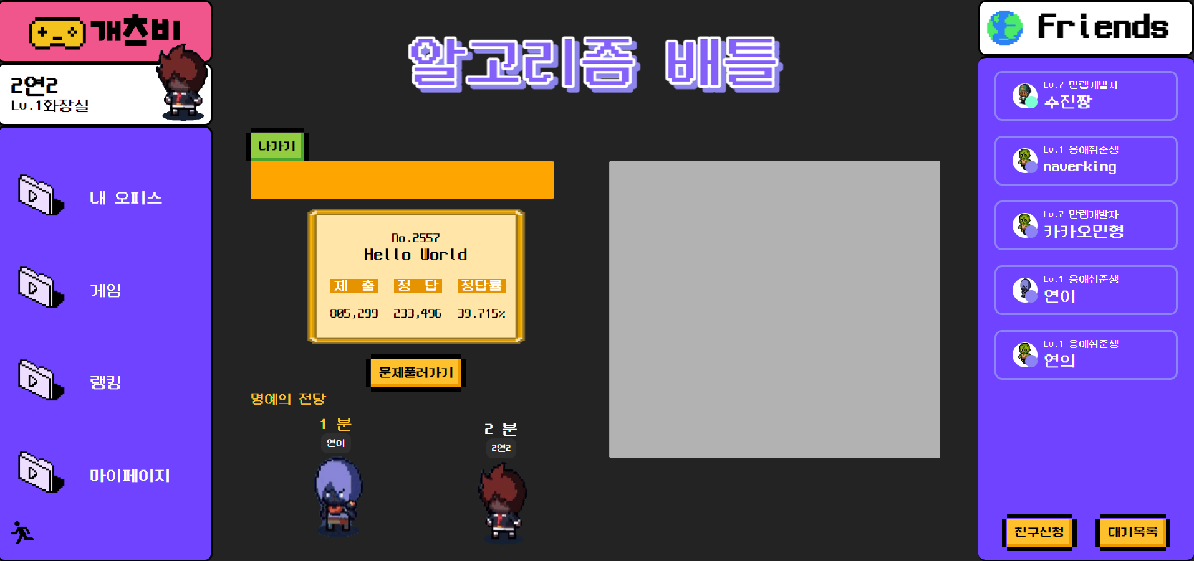
4. 게임
- 타이핑 레이스
- 알고리즘 배틀
- 씨에스 파이트
- 싸피 게임
2
1
1. 문제 제출이 확인된 사용자를 확인할 수 있습니다. 2. 문제 제출이 확인되면 입력창은 비활성화 됩니다.

Slide 35
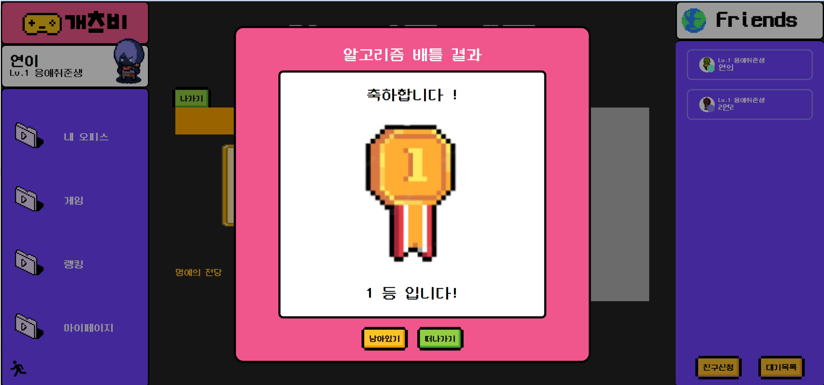
4. 게임
- 타이핑 레이스
- 알고리즘 배틀
- 씨에스 파이트
- 싸피 게임
1
2
3
1. 알고리즘 배틀 결과를 확인 할 수 있습니다.
2. 클릭 시, 모달 창이 닫힙니다.
3. 클릭 시, 알고리즘 배틀방에서 나가게 됩니다.

Slide 36
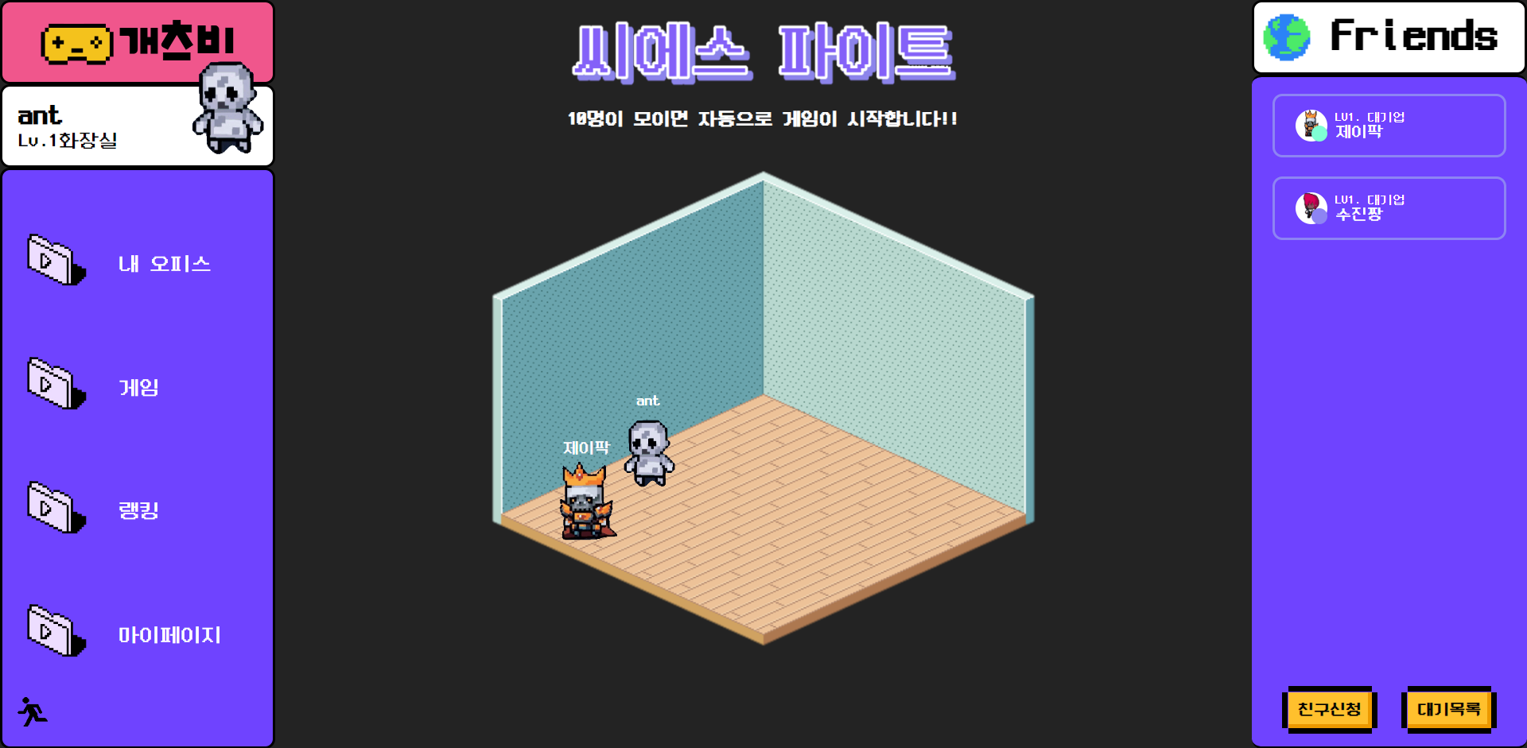
4. 게임
- 타이핑 레이스
- 알고리즘 배틀
- 씨에스 파이트
(랜덤전)
- 싸피 게임
1
2
1. 10명이 방에 들어오면 자동으로 게임이 시작됩니다.
2. 방에 들어온 사람들의 캐릭터가 표시됩니다.

Slide 37
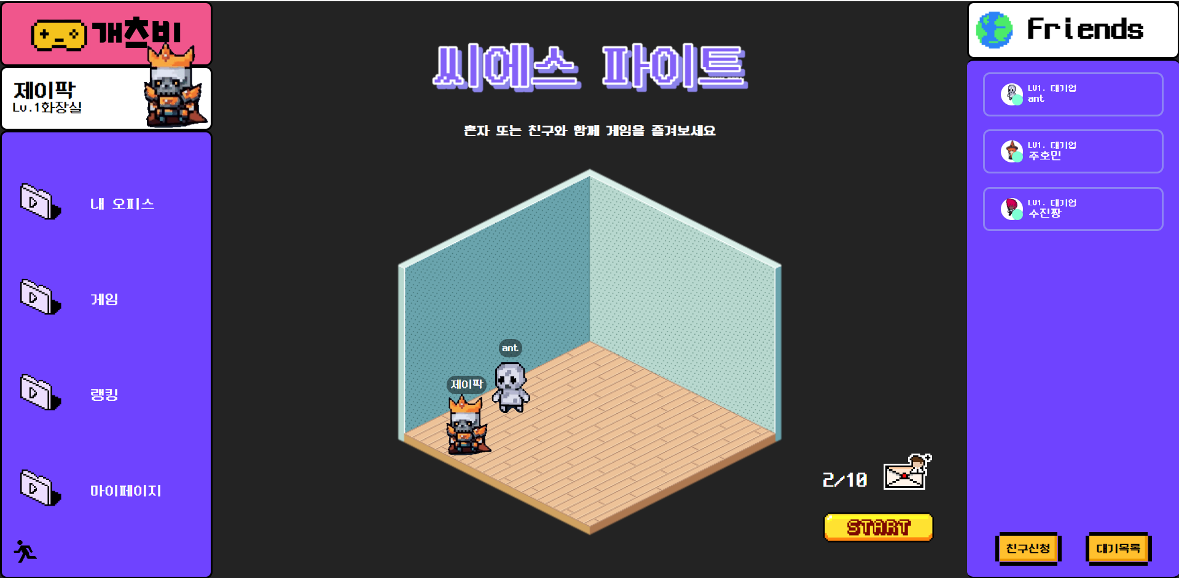
4. 게임
- 타이핑 레이스
- 알고리즘 배틀
- 씨에스 파이트
(친선전)
- 싸피 게임
1
2
2
1. 방에 들어온 사람들의 캐릭터가 표시됩니다.
2. 아이콘 클릭시 친구 초대 목록 모달이 나타납니다.
3. 방장일 때 버튼이 나타나며, 클릭시 게임을 시작할 수 있습니다.

Slide 38
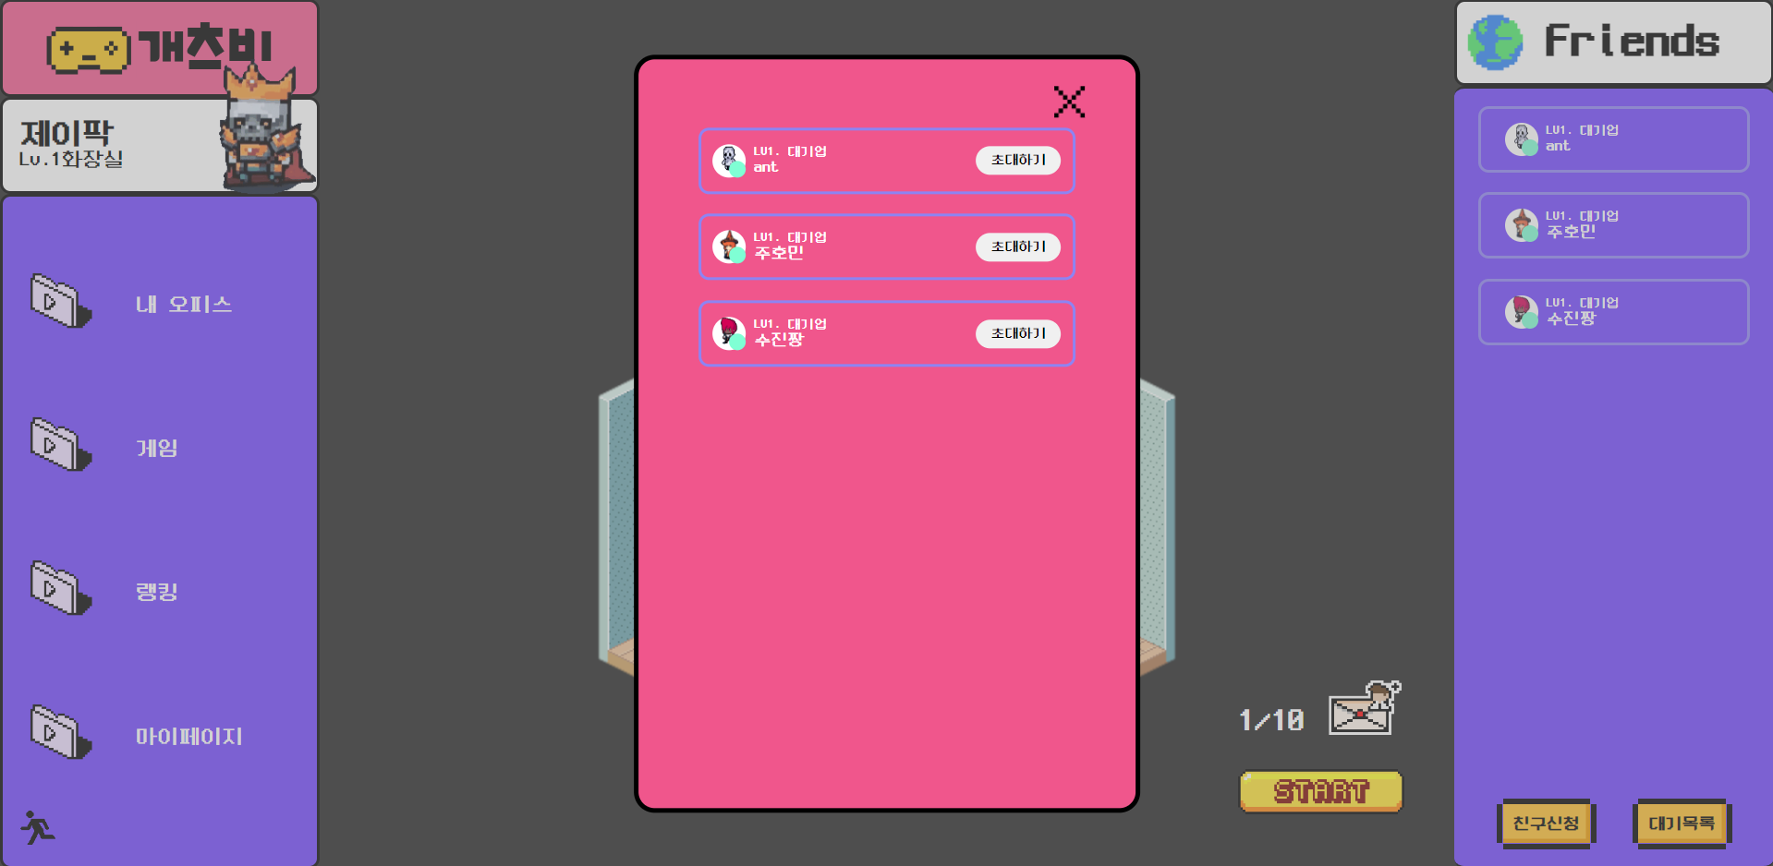
4. 게임
- 타이핑 레이스
- 알고리즘 배틀
- 씨에스 파이트
(친선전)
- 싸피 게임
1
2
1. 온라인인 친구 목록이 보여집니다.
2. 초대하기 클릭시 친구에게 초대가 발송됩니다.

Slide 39
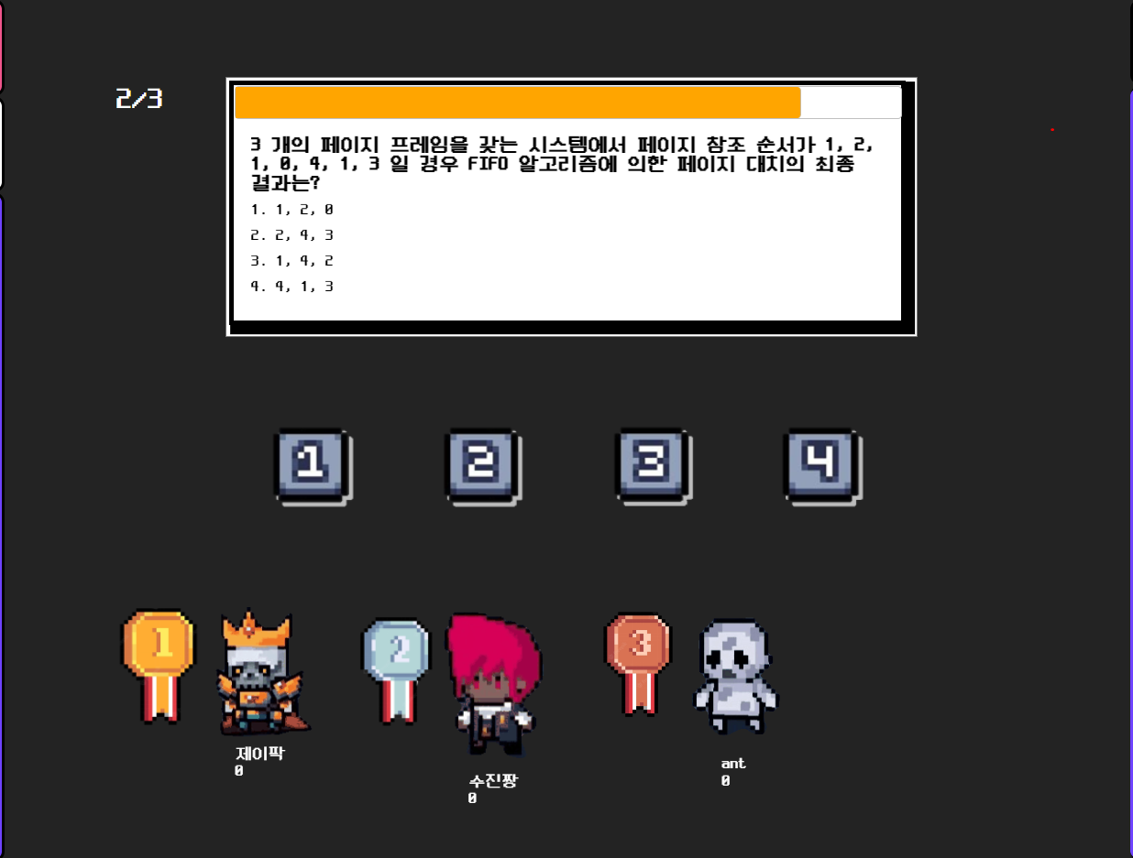
4. 게임
- 타이핑 레이스
- 알고리즘 배틀
- 씨에스 파이트
(친선전)
- 싸피 게임
1
2
3
1. 문제번호, 문제, 보기, 남은 시간이 표시됩니다
2. 현재까지의 1~3순위가 표시됩니다.

Slide 40
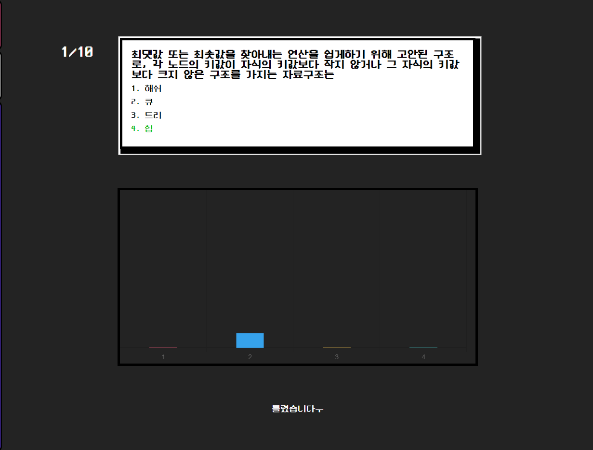
4. 게임
- 타이핑 레이스
- 알고리즘 배틀
- 씨에스 파이트
(친선전)
- 싸피 게임
1
2
3
1. 해당 문제에 답을 알려줍니다.
2. 플레이어들이 고른 정답의 비율을 알려줍니다.
3. 맞춘 경우 몇번째로 맞췄는지 알려주고, 틀리면 틀렸습니다, 정답을
고르지 않았을 경우 시간초과입니다 라고 표시됩니다.

Slide 41
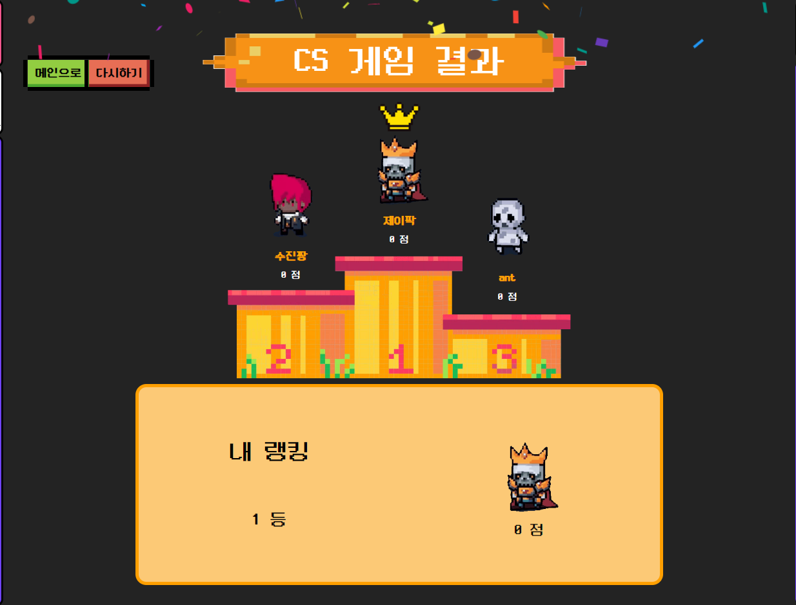
4. 게임
- 타이핑 레이스
- 알고리즘 배틀
- 씨에스 파이트
(친선전)
- 싸피 게임
1
2
3
3
1. 클릭시 내 방으로 이동합니다.
2. 클릭시 씨에스 파이트 메인 페이지로 이동합니다.
3. 최종 1~3 순위가 표시됩니다.
4. 내 정보가 표시됩니다.

Slide 42
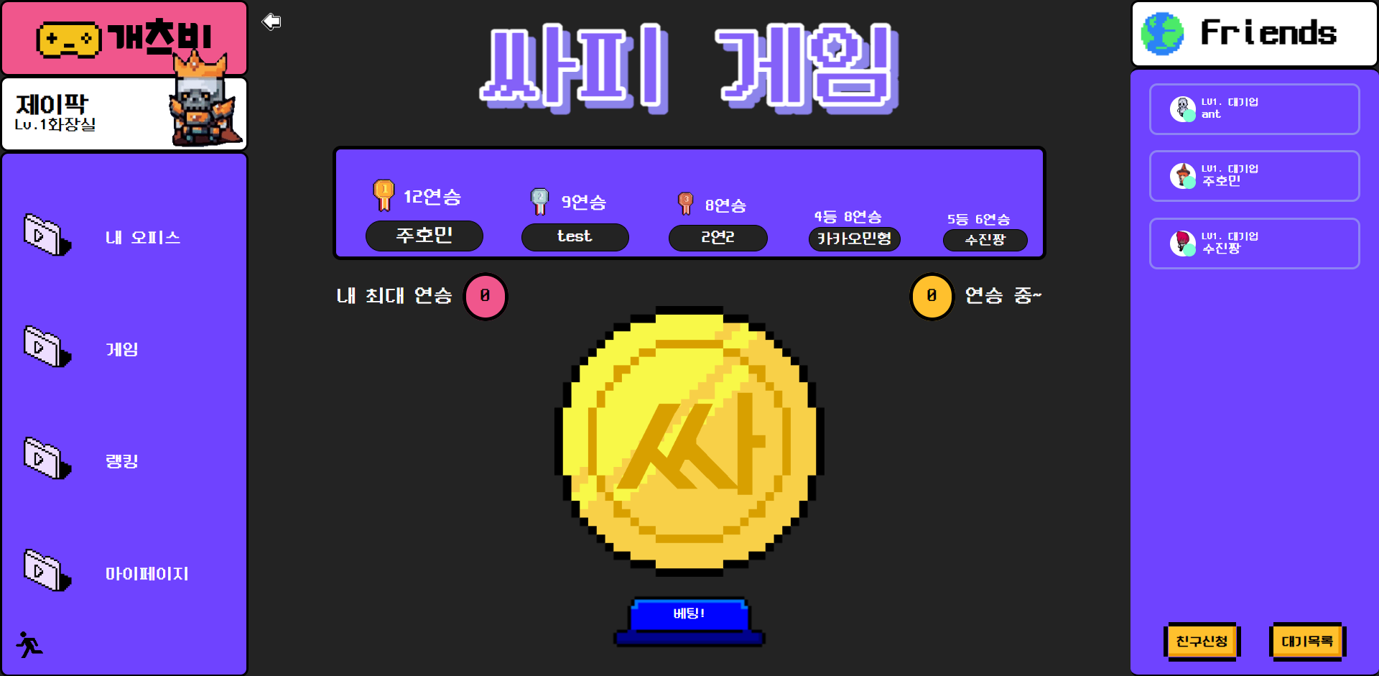

4. 게임
- 타이핑 레이스
- 알고리즘 배틀
- 씨에스 파이트
- 싸피 게임
1
2
3
4
5
1. 1~5등의 연승기록과 닉네임을 볼 수 있습니다.
2. 나의 최고기록을 알 수 있습니다.
3. 현재의 기록을 볼 수 있습니다.
4. 베팅 클릭시 3개의 버튼이 나타납니다.
5. 각각의 버튼을 통하여 게임을 진행할 수 있습니다.

Slide 43
05
수집

Slide 44
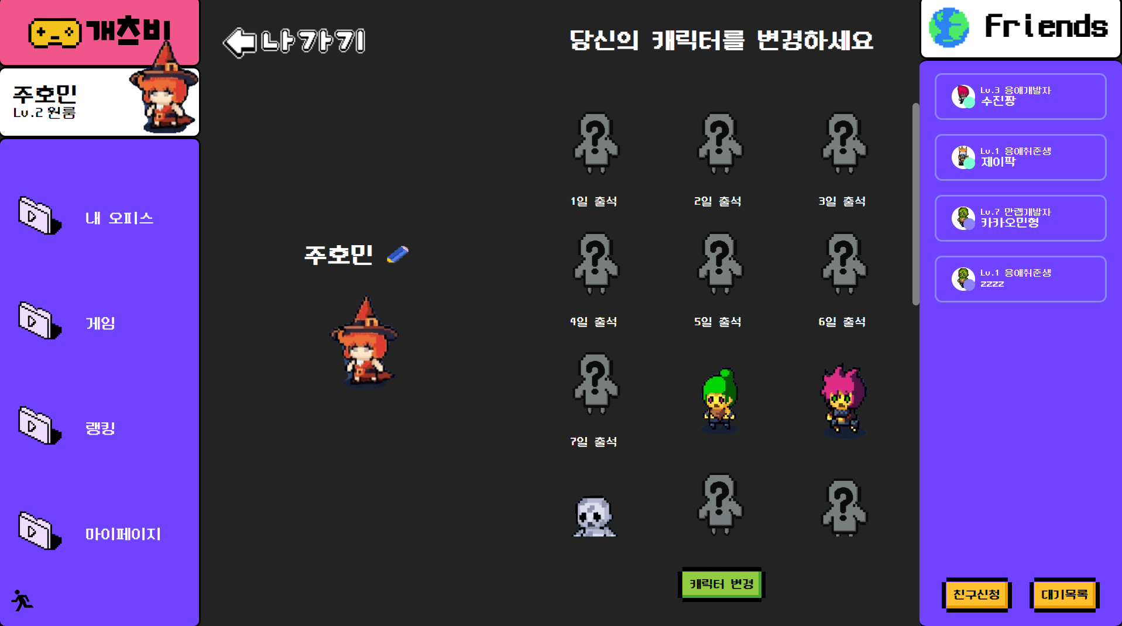
5. 수집
- 캐릭터
- 오피스
1
2
3
1
획득하지 못한 캐릭터는 잠금 되어 있습니다.
잠금 해제 조건은 아래에 적혀있습니다.
2
획득한 캐릭터는 선택 가능합니다.
3
선택한 캐릭터로 변경 가능합니다.

Slide 45
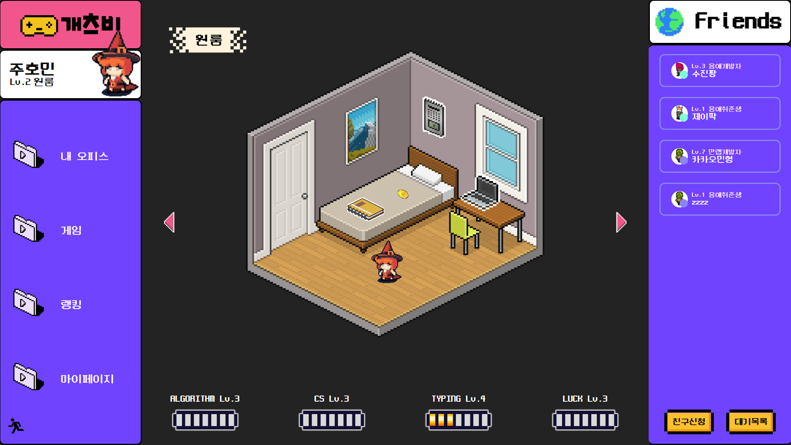
5. 수집
- 캐릭터
- 오피스
1
3
4
2
1
본인이 획득한 방의 레벨과 이름을 알 수 있습니다.
2
자신의 역량입니다. 역량을 키워 다음 방을 획득할 수 있습니다.
3
이전에 획득하였던 방을 구경할 수 있습니다.
4
다음 방을 구경할 수 있습니다.

Slide 46
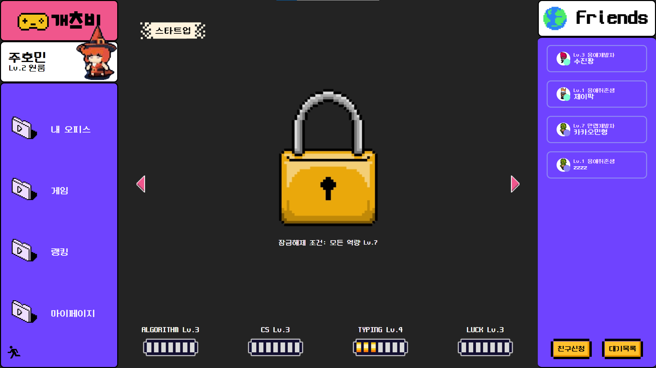
5. 수집
- 캐릭터
- 오피스
1
1
획득하지 못한 방은 잠금 되어 있습니다.
잠금 해제 조건을 달성하면 수집 가능합니다.

Slide 47
06
마이페이지

Slide 48
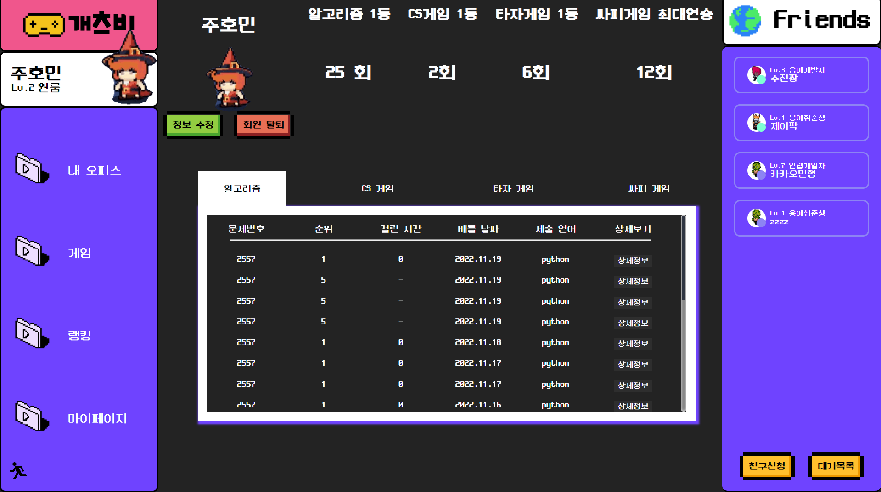
6. 마이페이지
3
1
2
1
사용자의 정보를 수정하는 페이지로 이동합니다.
2
회원 탈퇴를 진행합니다.
2
사용자의 게임 별 1등 기록들을 보여줍니다.

Slide 49

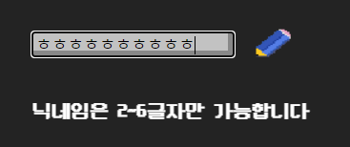
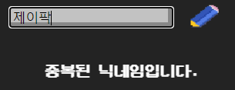
6. 마이페이지
3
1
2
1
아이콘을 통해서 닉네임 변경이 가능합니다
2
유효성 검사를 만족하는 닉네임으로만 변경 가능합니다.
2
캐릭터 변경이 가능합니다.

Slide 50
6. 마이페이지
1
2
3
4
1
알고리즘 배틀 기록을 관람할 수 있습니다.
3
타자 배틀 기록을 관람할 수 있습니다.
2
CS 배틀 기록을 관람할 수 있습니다.
4
싸피 게임 기록을 관람할 수 있습니다.

Slide 51
6. 마이페이지
1
2
3
1
기록에 대한 정보들을 보여줍니다
2
클릭하면 해당 번호를 가진 백준 문제로 이동합니다.
3
클릭하면 해당 문제에 관한 상세 정보를 보여줍니다.

Slide 52
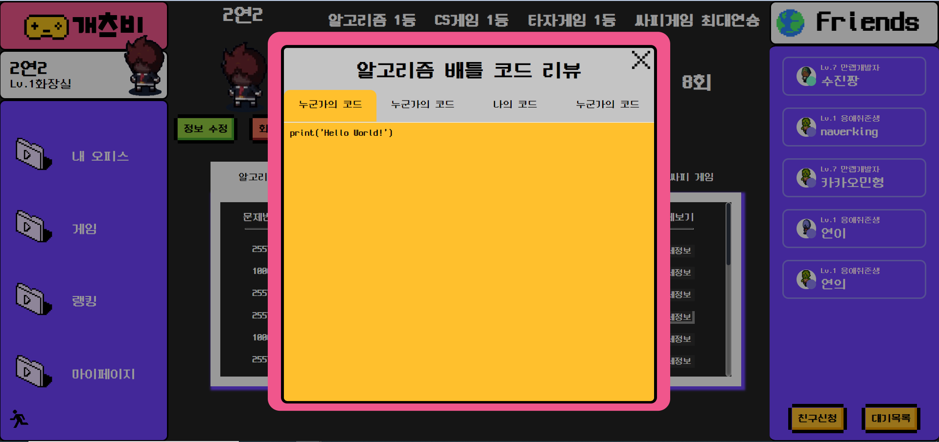
6. 마이페이지
1
2
1
클릭시 제출한 사람들의 코드를 확인할 수 있습니다.
2
제출된 코드를 확인할 수 있습니다.

Slide 53
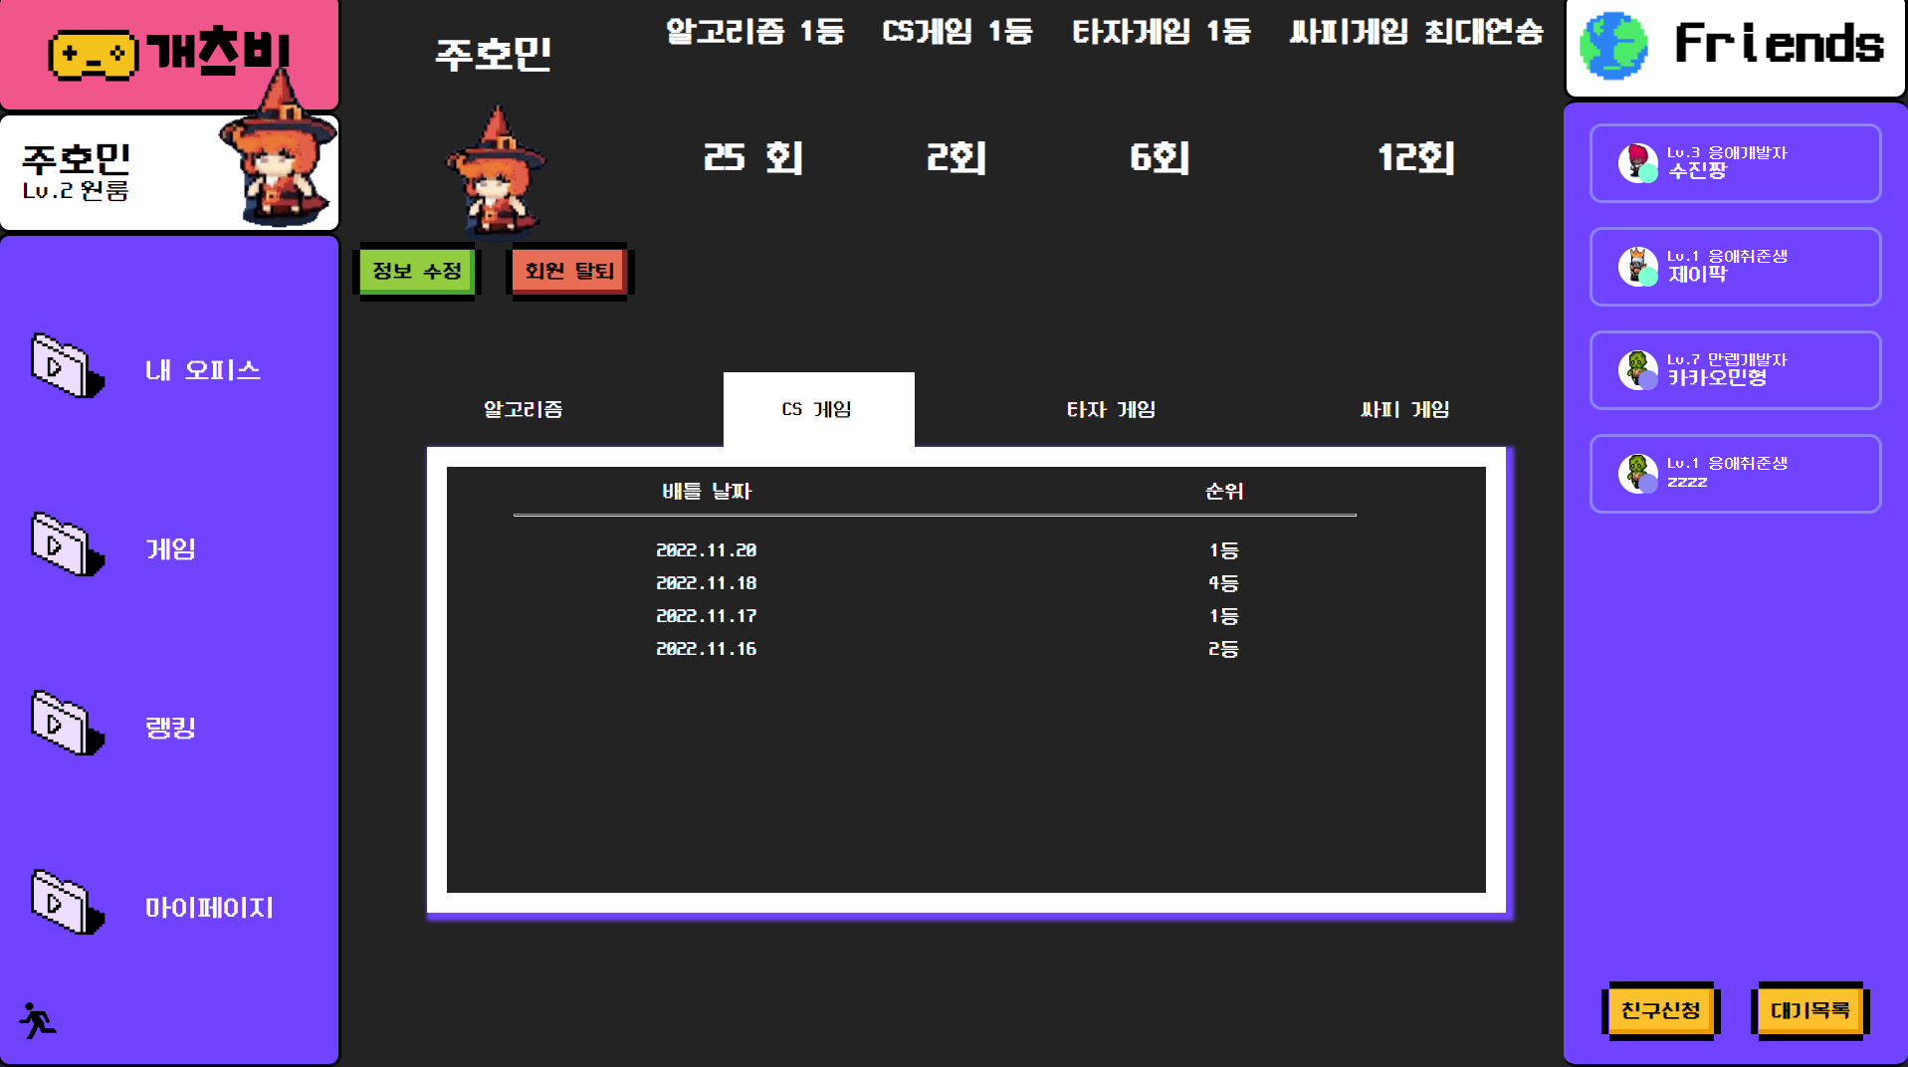
6. 마이페이지
1
1
기록에 대한 정보들을 보여줍니다

Slide 54
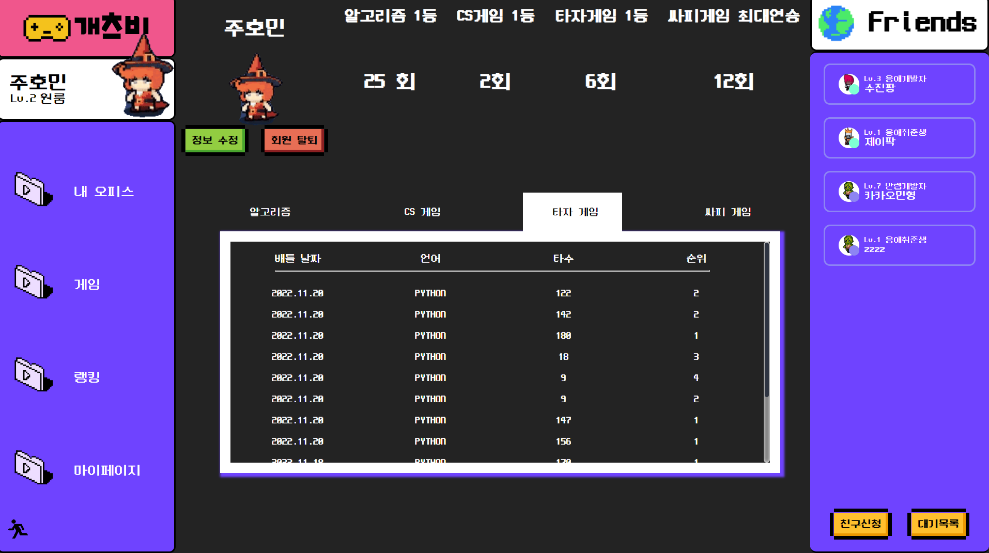
6. 마이페이지
1
1
기록에 대한 정보들을 보여줍니다

Slide 55
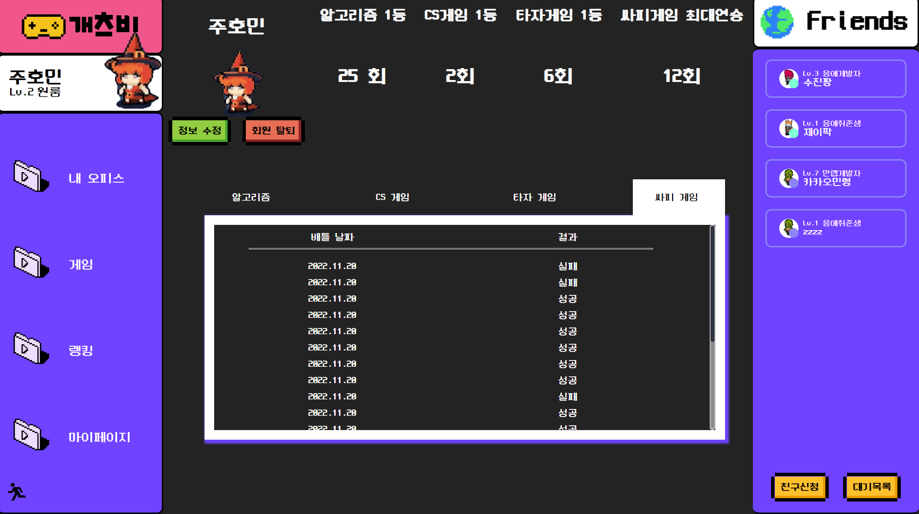
6. 마이페이지
1
1
기록에 대한 정보들을 보여줍니다

Slide 56
Thank You

